Slide 1
Κωνσταντῖνος Χαριλ. Καραγκούνης
Θεολόγος - Δρ. Βυζαντινῆς Μουσικολογίας του Κ.Π.Α.
Ὑπεύθυνος Πολιτιστικῶν Θεμάτων τῆς Διεύθυνσης Δευτεροβάθμιας Ἐκπαίδευσης Μαγνησίας
Ἀμοργοῦ 6Β - Τ.Κ.: 385 00 - Βόλος - Τηλ.: + 30 6947774647
E-mail: 8kxk8@in.gr, kxkaragounis@gmail.com καὶ grpolit@dide.mag.sch.gr
Μουσικὲς ἐκφάνσεις
στὸ ἔργο τοῦ Θεόφιλου

Slide 2
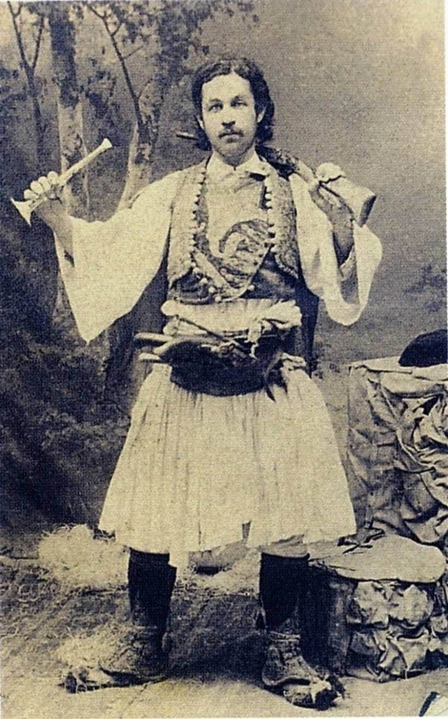
Ὁ Θεόφιλος φωτογραφιζόμενος
Μὲ τὸ ντουφέκι καὶ τὴν ...καραμούζα.

Slide 3
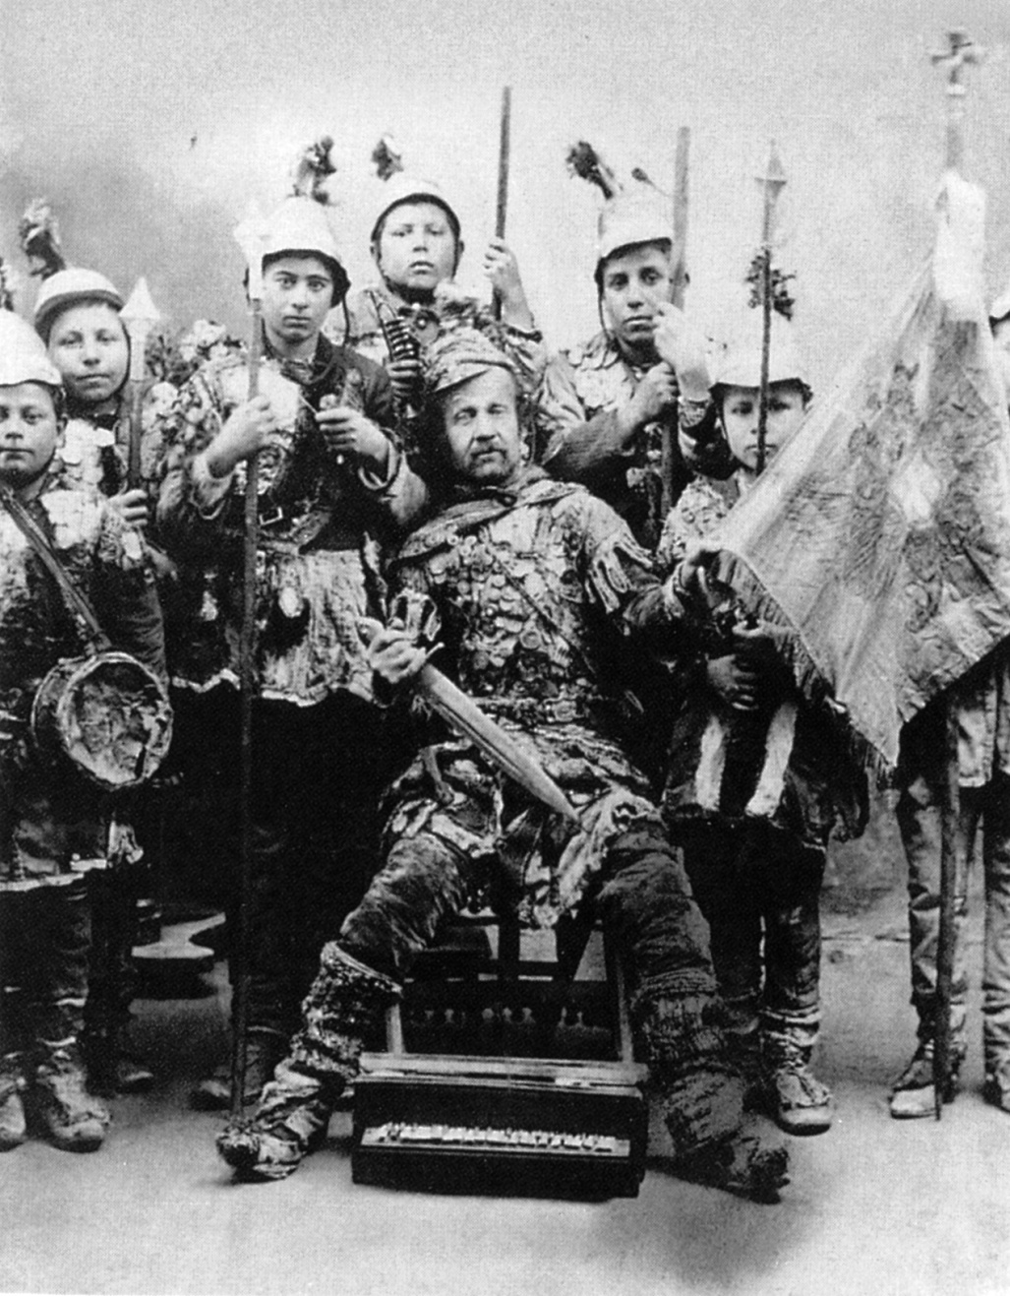
Ὁ Θεόφιλος φωτογραφιζόμενος
Μὲ τὸν «μικρό» του θίασο

Slide 4
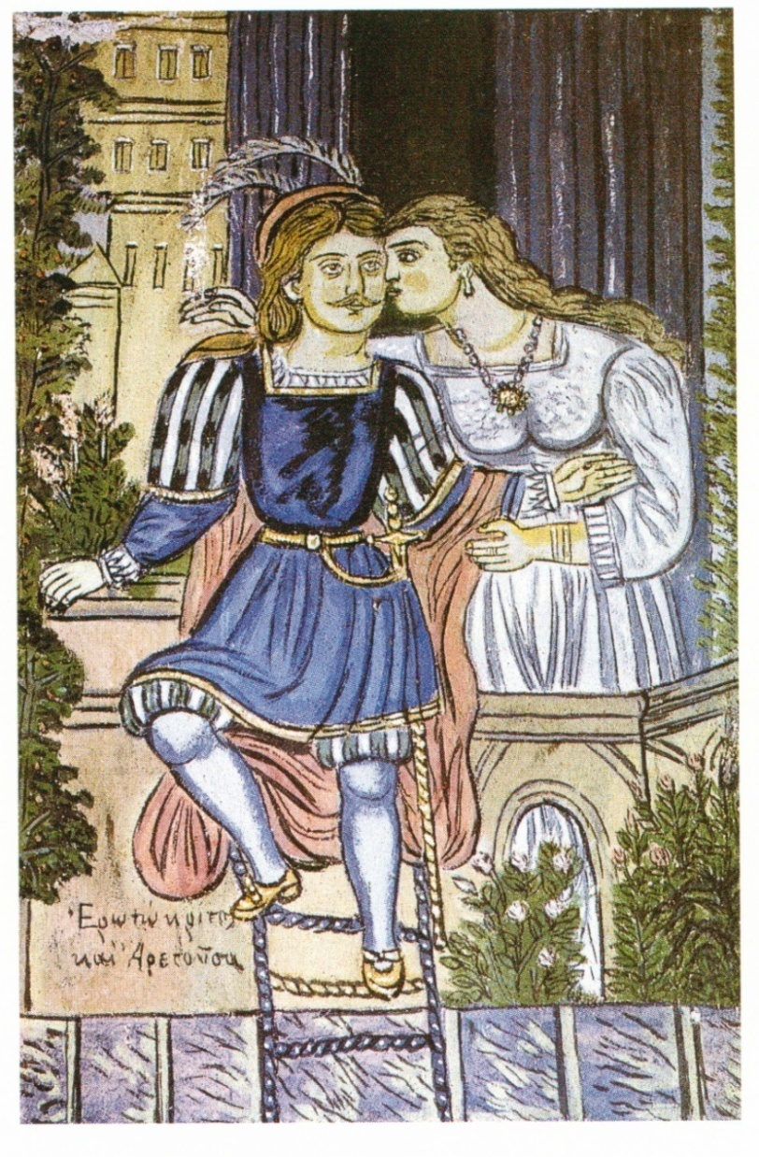
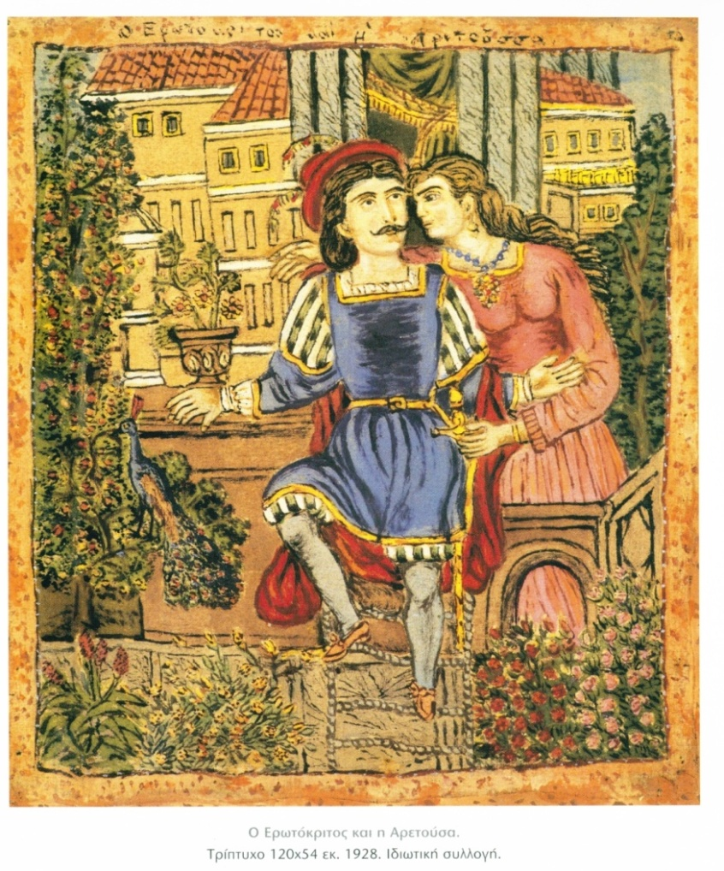
Ἐρωτόκριτος καὶ Ἀρετοῦσα
1910 – Φοῦρνος Βελέντζα, Ἄλλη Μεριὰ Βόλου
1928 - Ἰδιωτικὴ Συλλογή

Slide 5
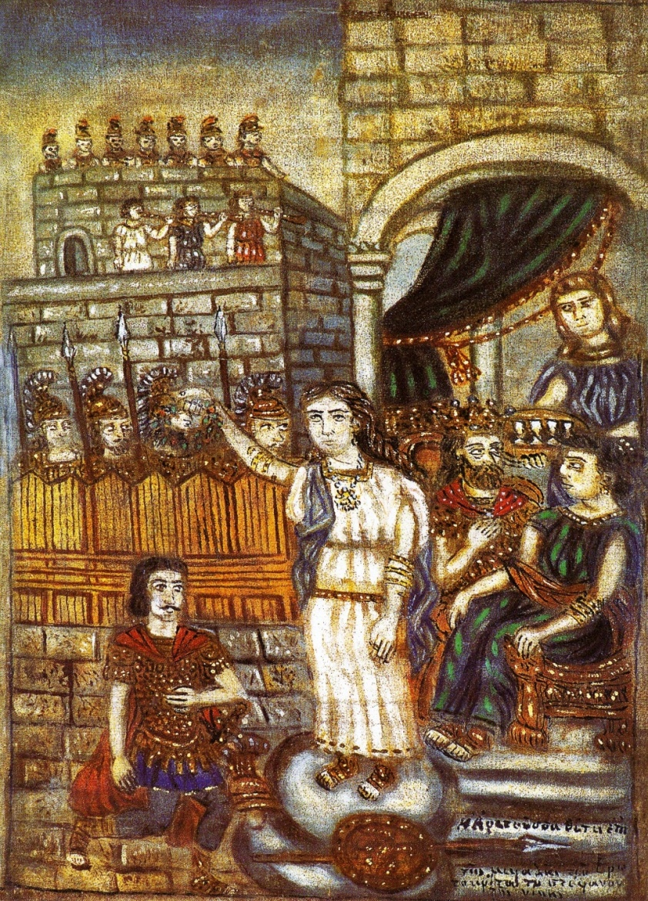
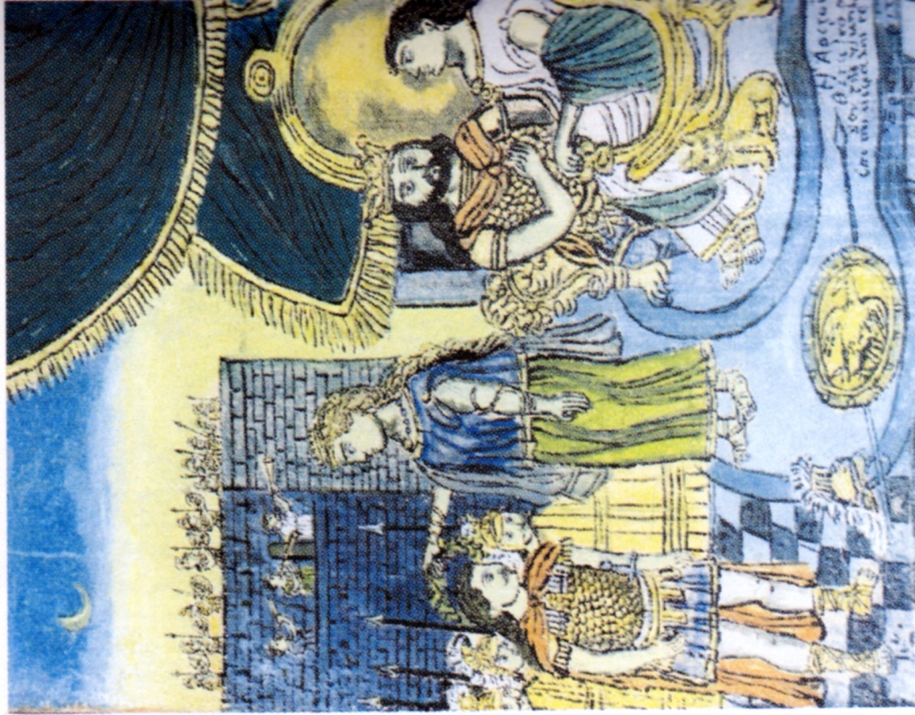
Ἡ Ἀρετοῦσα θέτει ἐπὶ τῆς κεφαλῆς τοῦ Ἐρωτόκριτου τὸ στέφανο τῆς νίκης
1910 – Φοῦρνος Βελέντζα, Ἄλλη Μεριὰ Βόλου
1910 – Ἰδιωτικὴ Συλλογή

Slide 6
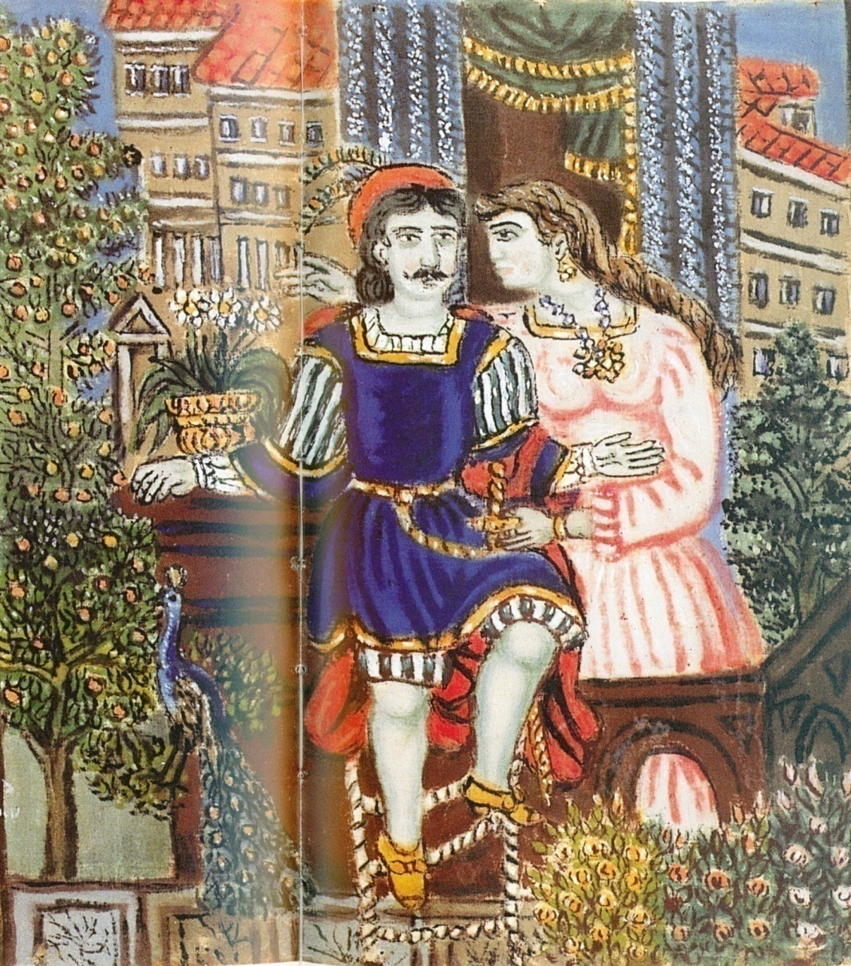

Διὰ "σχηνοίου" ὁ Ἐρωτόκριτος εἰς τὸν ἐξώστην ἀναβιβαζόμενος χαιρετῶν τὴν Ἀρετοῦσαν
1928 – Ἰδιωτικὴ Συλλογή

Slide 7
Ἑνότητες
  Μουσικὰ Ὄργανα
  Τραγούδι - Ἔκφραση
  Χορός
  Ἀντιπολεμικὰ Μηνύματα

Slide 8
Ἑνότητα Πρώτη
Μουσικὰ Ὄργανα

Slide 9
Ἑνότητα Πρώτη
  Μουσικὰ Ὄργανα
  Συγχρόνων (καὶ οἰκείων) μὲ τὸ Θεόφιλο Παραδόσεων
    Ἑλληνικῆς Παραδόσεως
    Ὀθωμανικῆς Παραδόσεως

Slide 10
Ἑνότητα Πρώτη
  Μουσικὰ Ὄργανα
  Παλαιῶν ἢ ξένων (μὴ οἰκείων στὸ Θεόφιλο) Παραδόσεων
    Ἀρχαῖα Ἑλληνικά
    Εὐρωπαϊκῆς Παραδόσεως

Slide 11
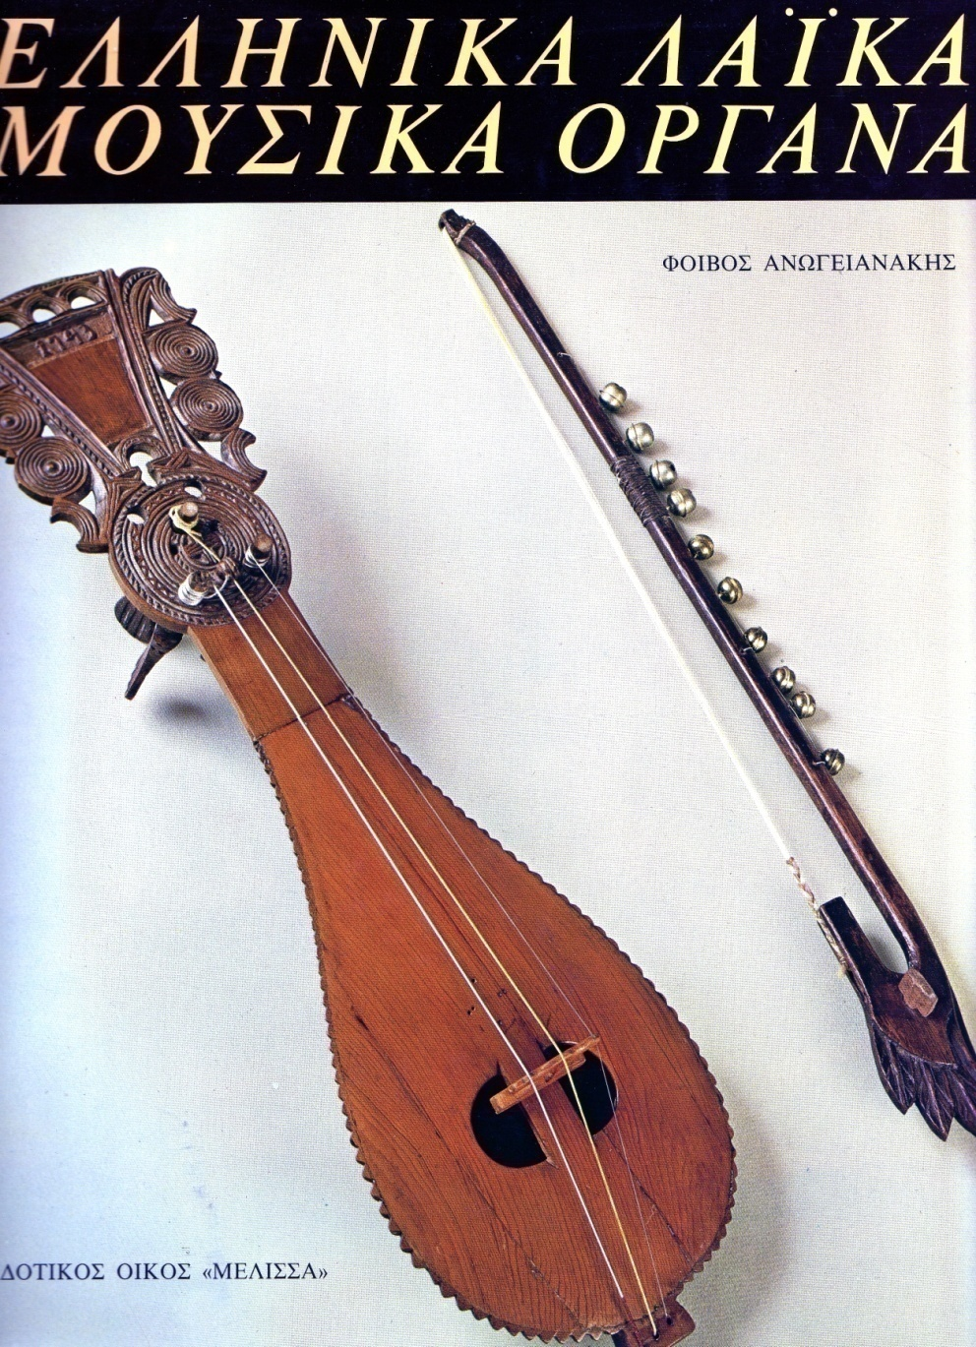
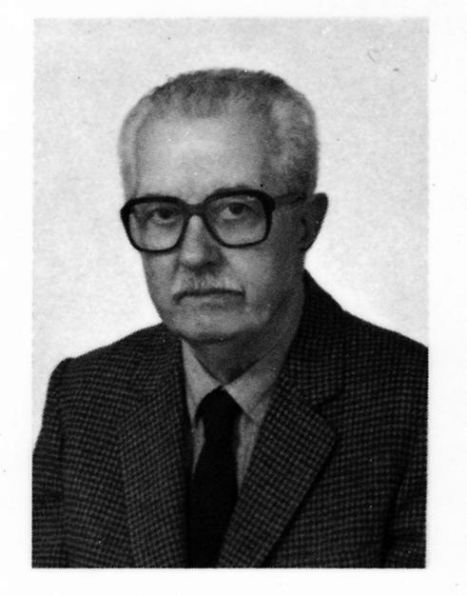
Φοίβου Ἀνωγειανάκη, Ἑλληνικὰ Λαϊκὰ Μουσικὰ Ὄργανα

Slide 12
Ἑνότητα Πρώτη
  Μουσικὰ Ὄργανα
  Συγχρόνων (καὶ οἰκείων) μὲ τὸ Θεόφιλο Παραδόσεων
  Ἑλληνικῆς Παραδόσεως
  A. Κρουστά

Slide 13
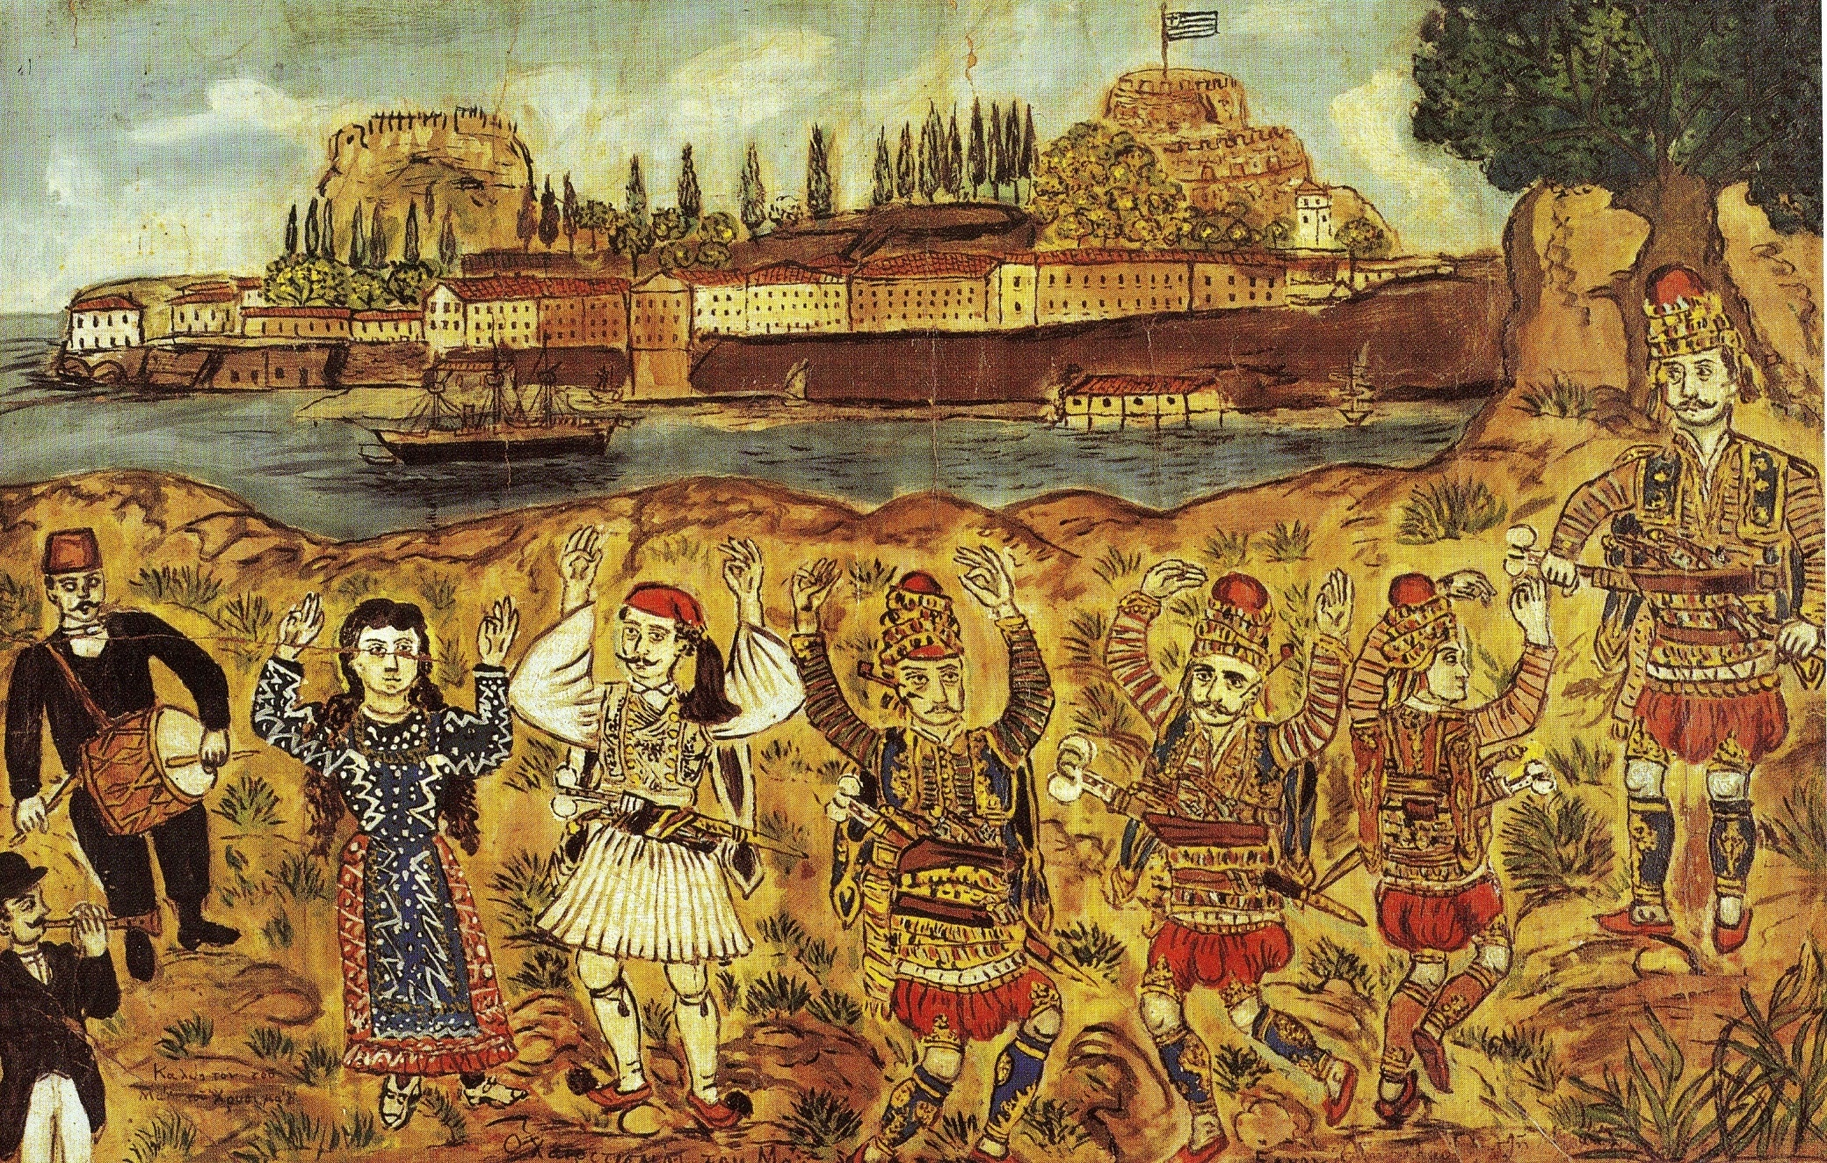
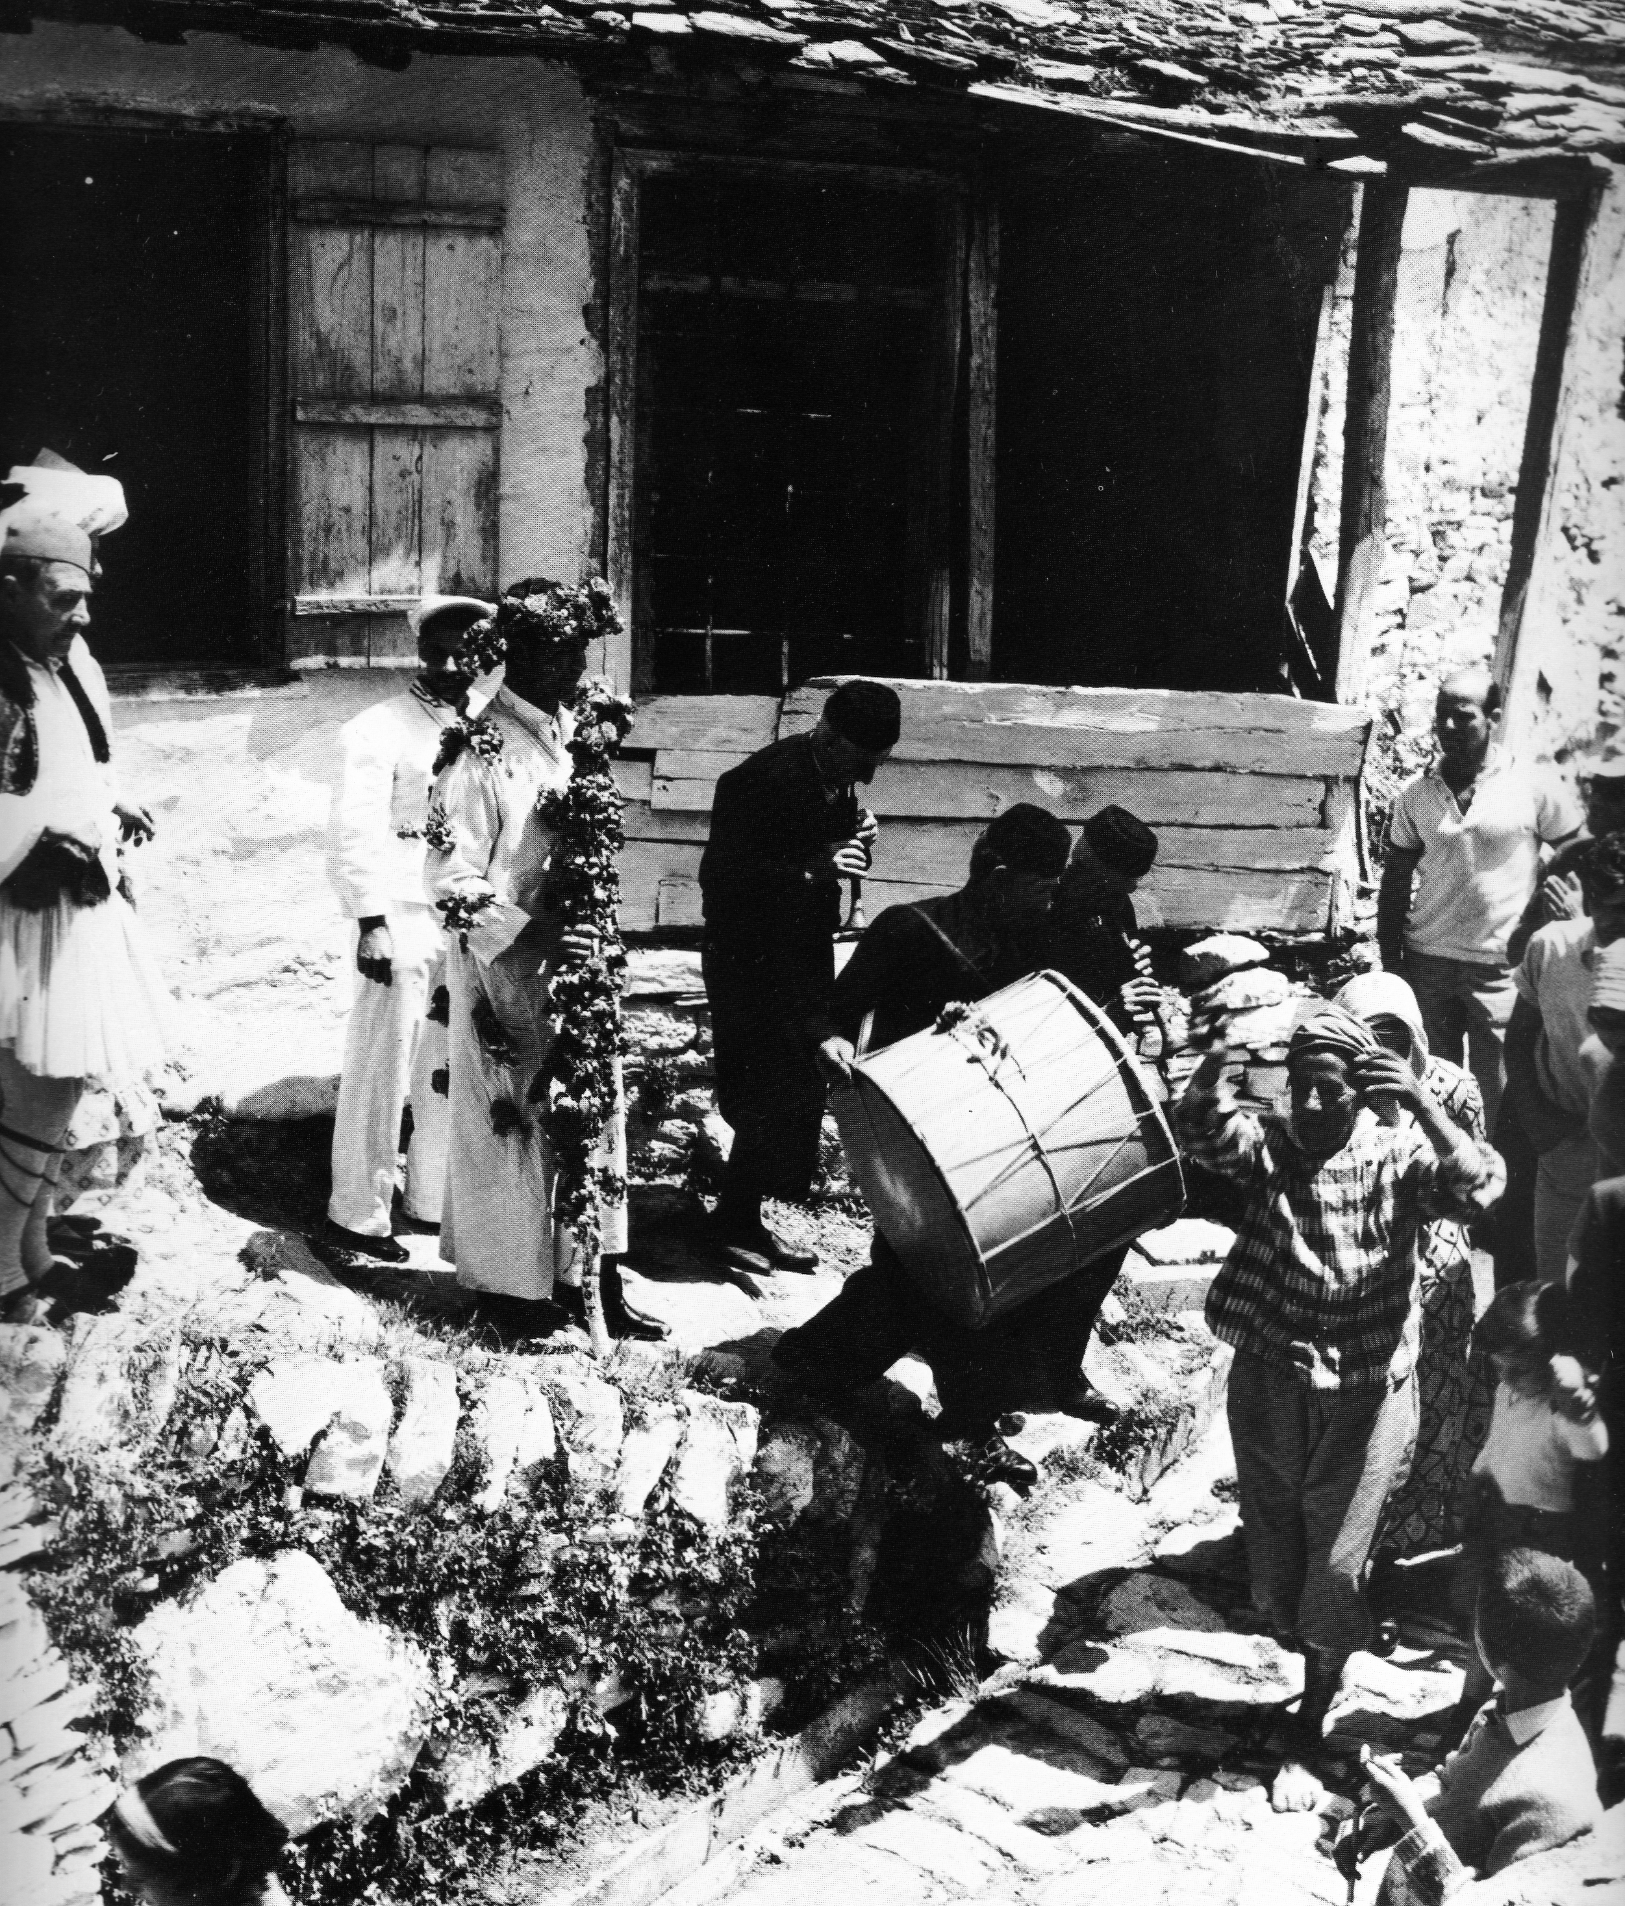
Ὁ χαιρετισμὸς τοῦ Μάη
1910 – Λαογραφικὸ Κέντρο Κίτσου Μακρῆ, Βόλος.

Slide 14
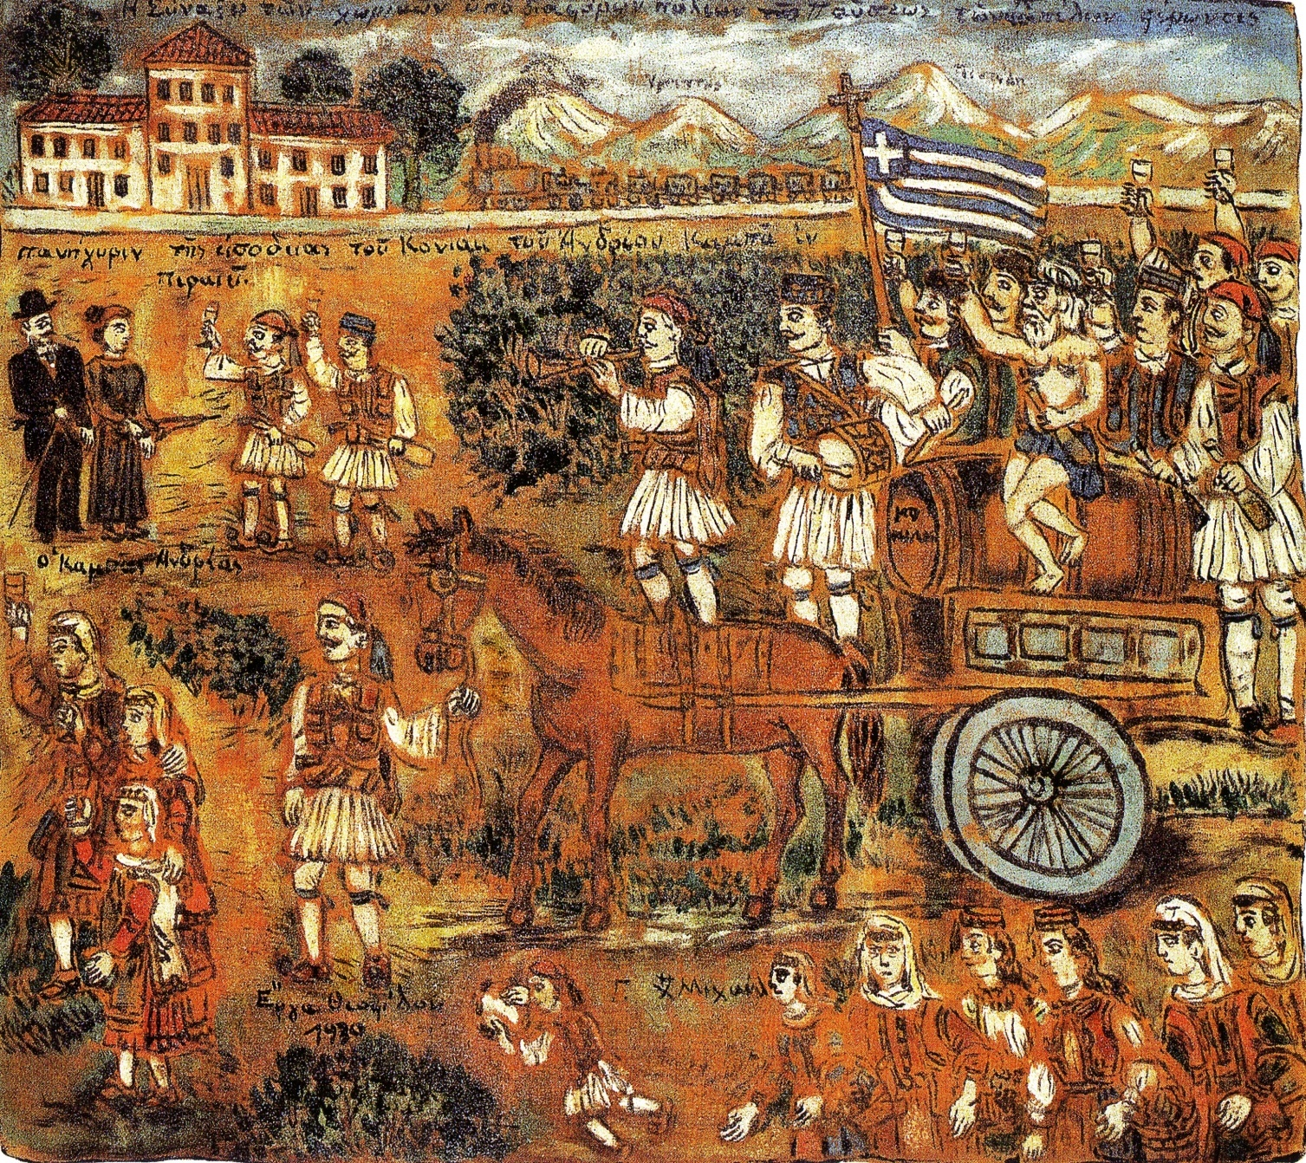
Πανήγυρις τῆς εἰσοδείας τοῦ Κονιὰκ τοῦ Ἀνδρέου Καμπᾶ ἐν Πειραιεῖ
1930 – Ἰδιωτικὴ Συλλογή, Μυτιλήνη

Slide 15
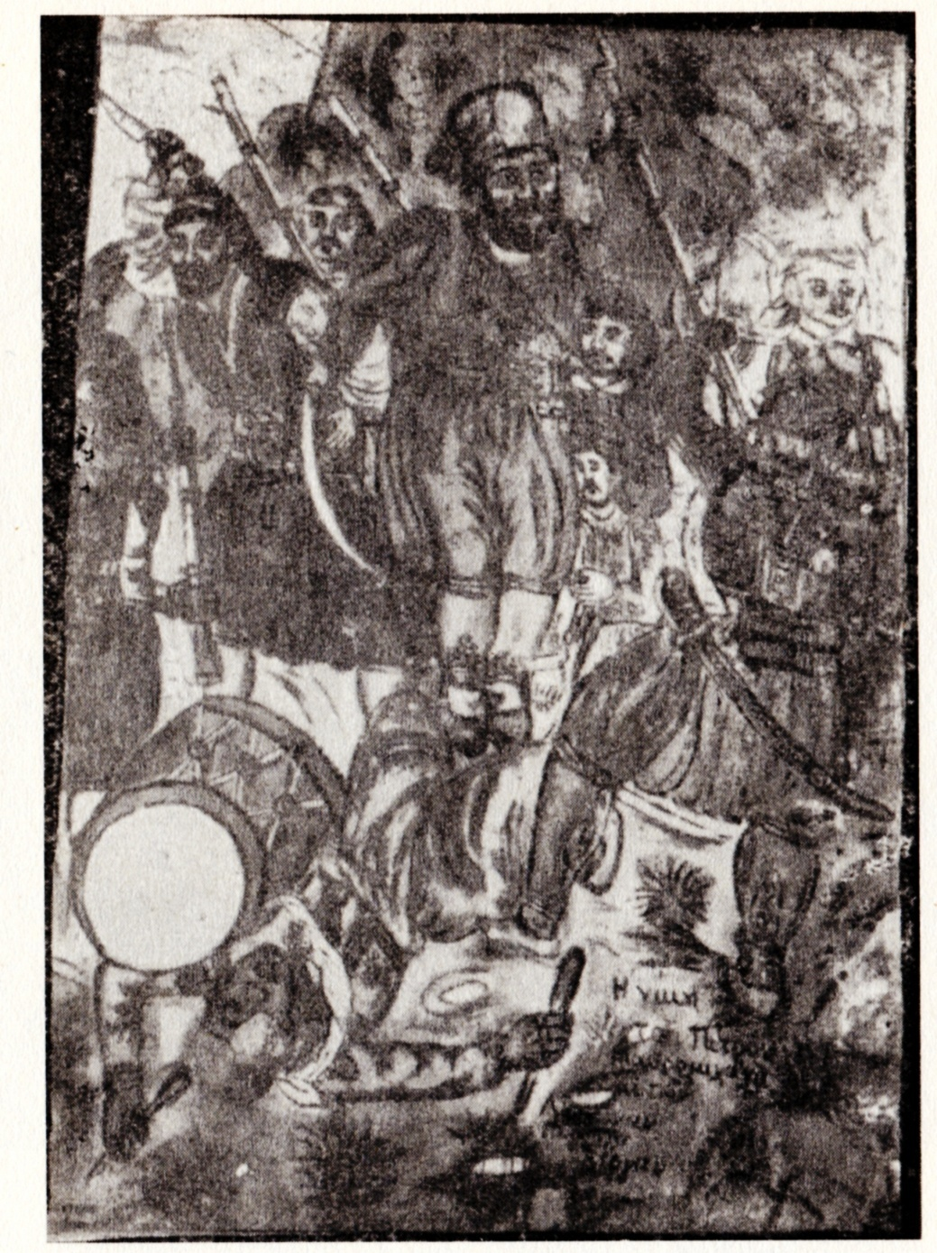
Ἡ νίκη τοῦ Πέτρου Μαυρομιχάλη καὶ τῶν Λακώνων περὶ τὴν Βέργαν
1915 – Οἰκεία Λυκιαρδοπούλου, Ἀνακασιὰ Βόλου

Slide 16
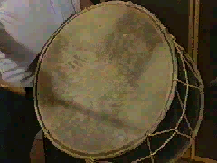
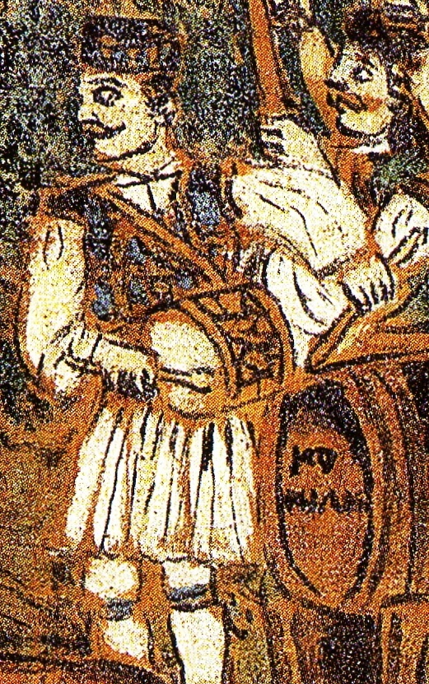
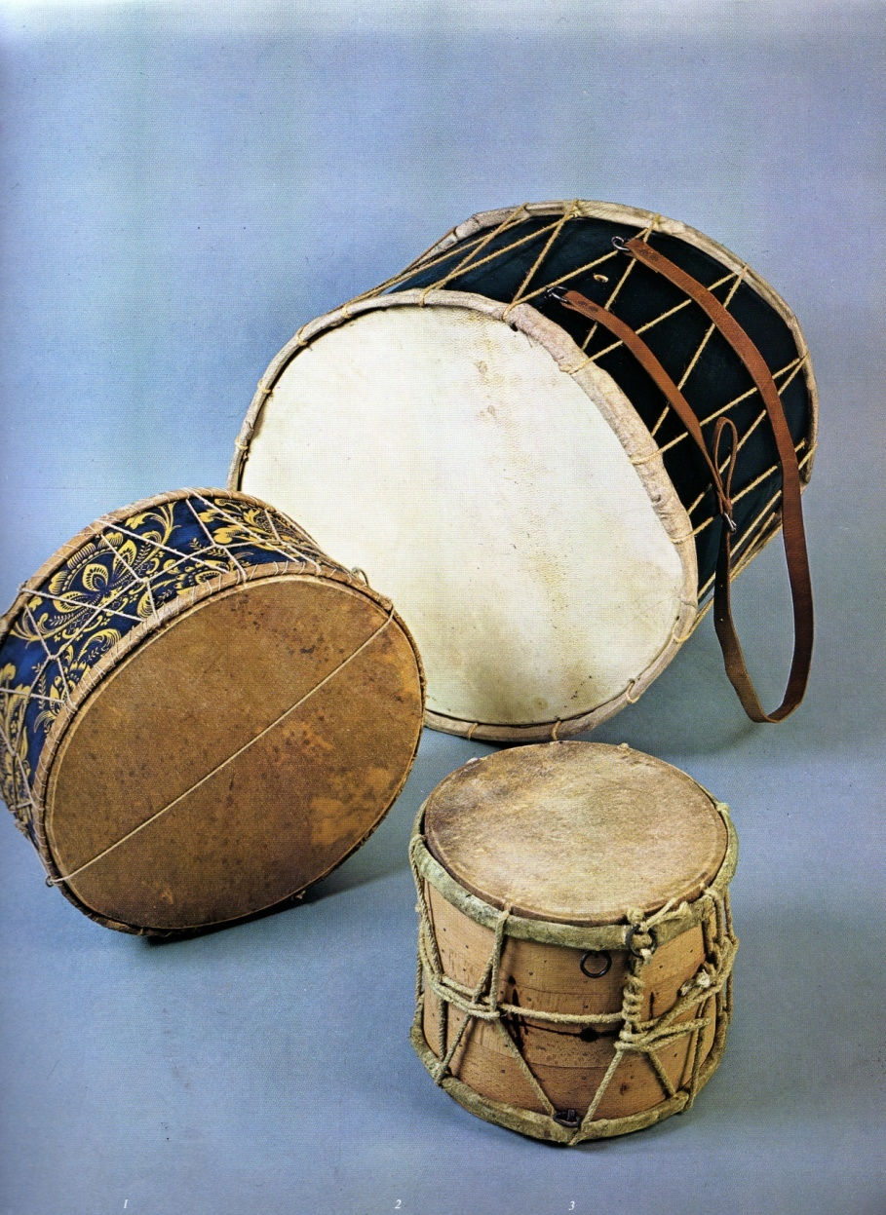
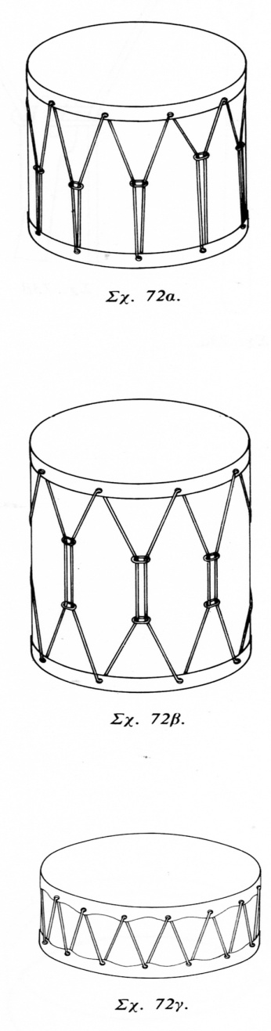
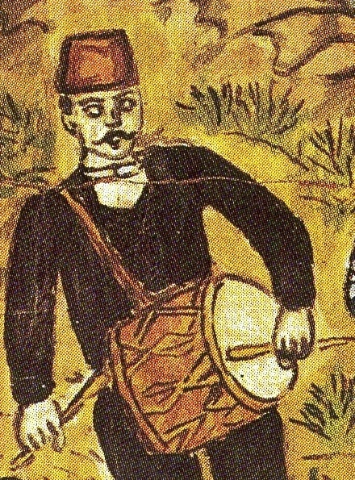
Τουμπί, Τουμπάκι, Ντα(β)ούλι

Slide 17
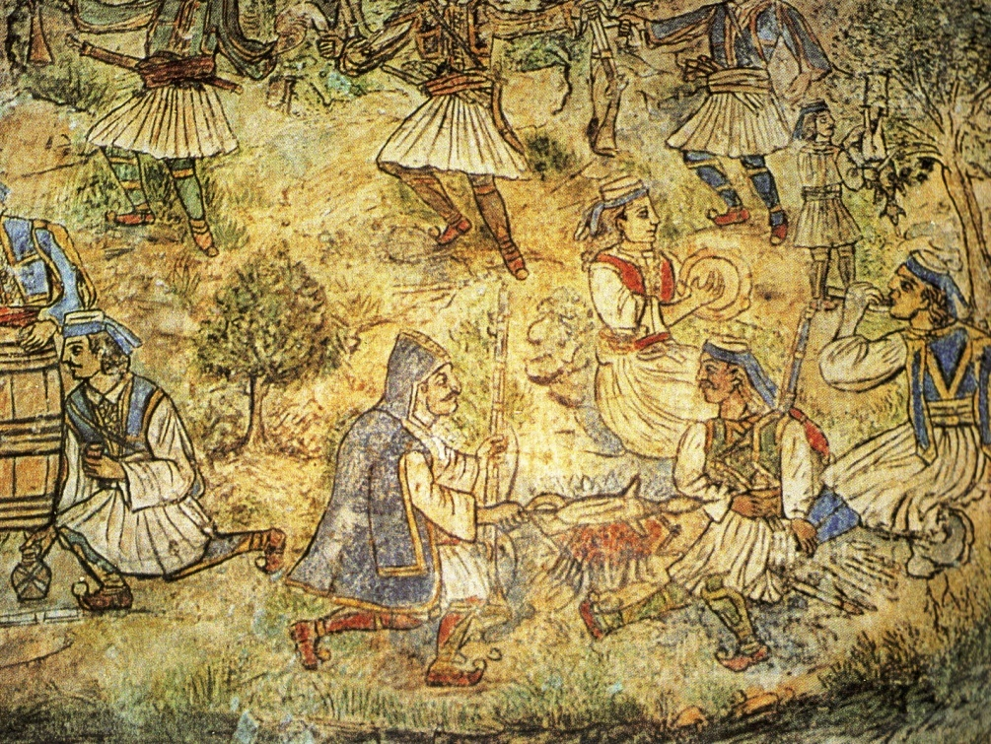
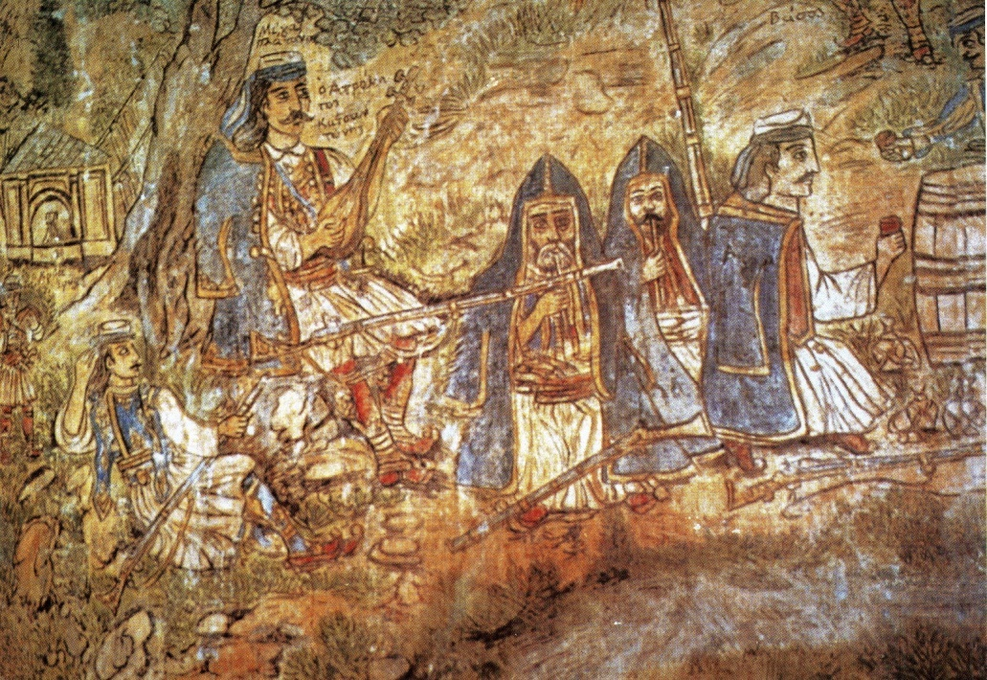
Ὁ Κατσαντώνης εἰς τὰ Τζουμέρκα
1910 - Μουσεῖο Κοντοῦ, Ἀνακασιὰ Βόλου

Slide 18
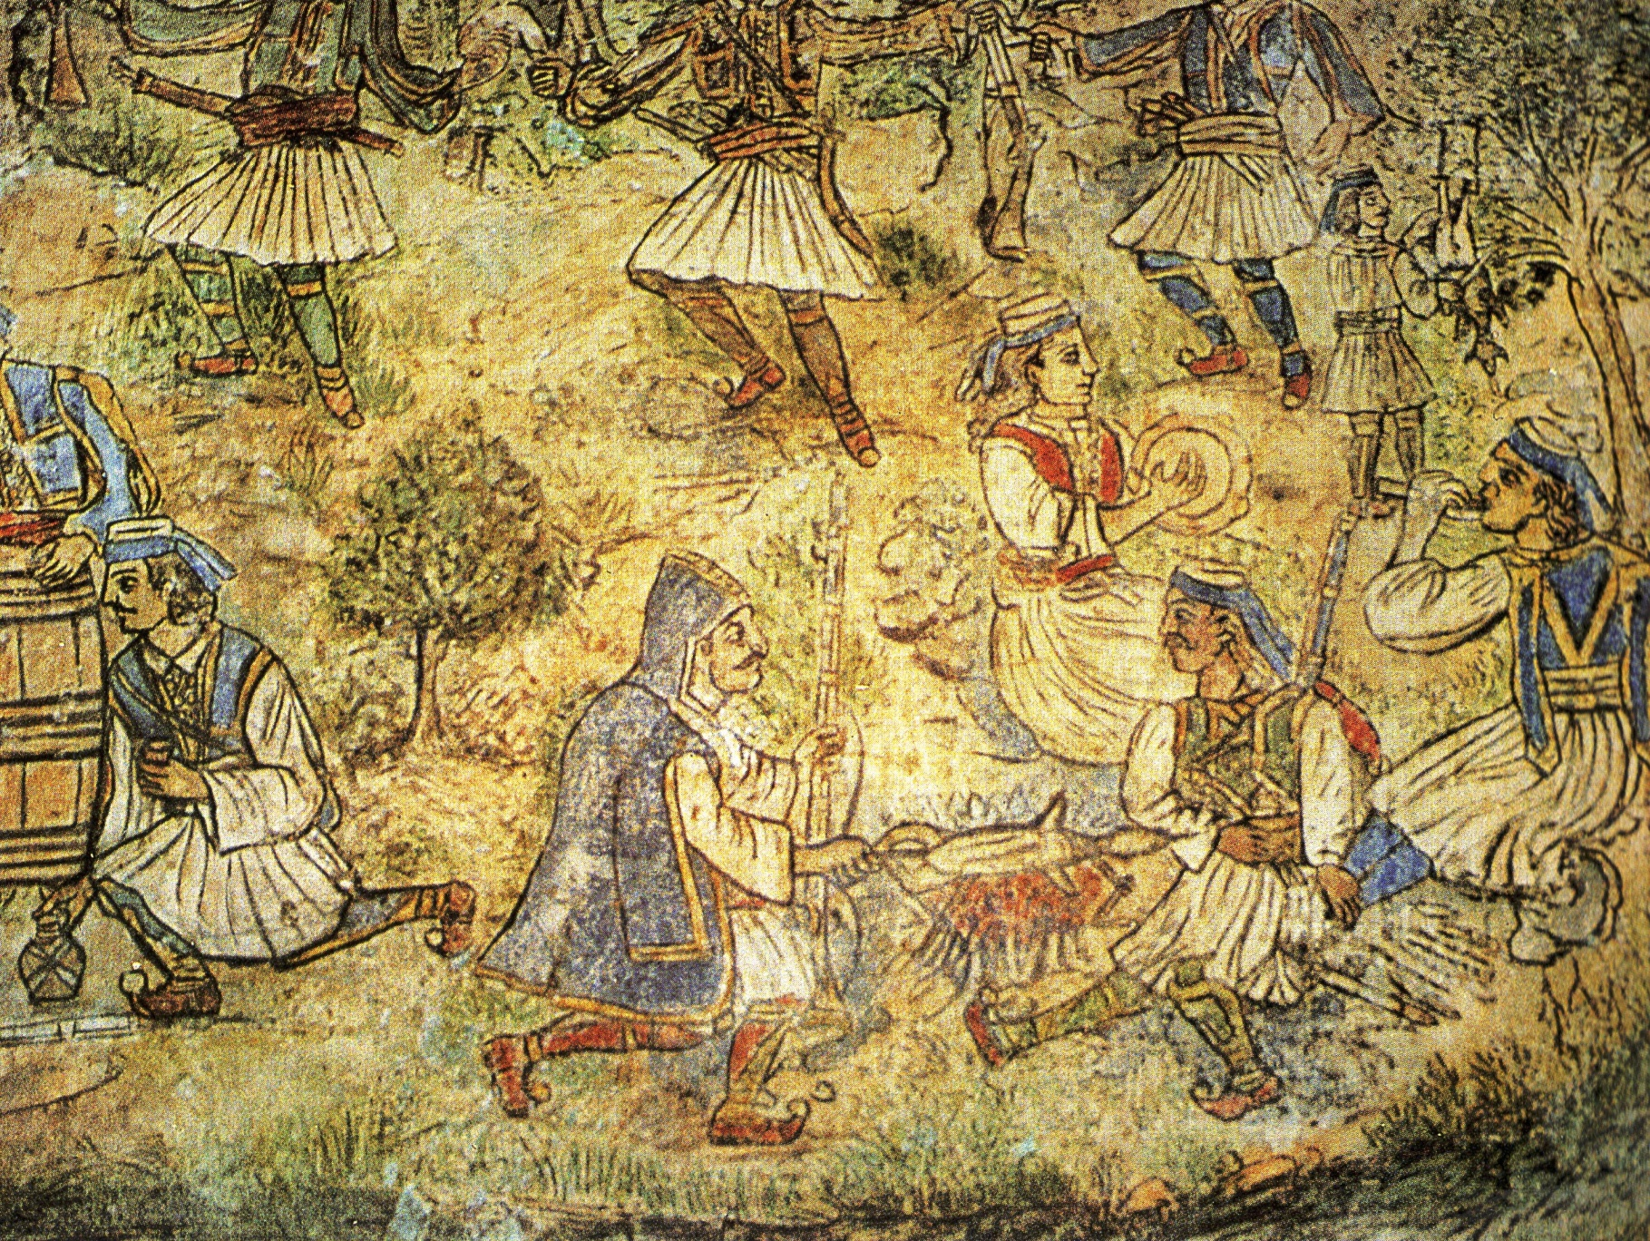
Ὁ Κατσαντώνης
εἰς τὰ Τζουμέρκα
1910 - Μουσεῖο Κοντοῦ, Ἀνακασιὰ Βόλου

Slide 19
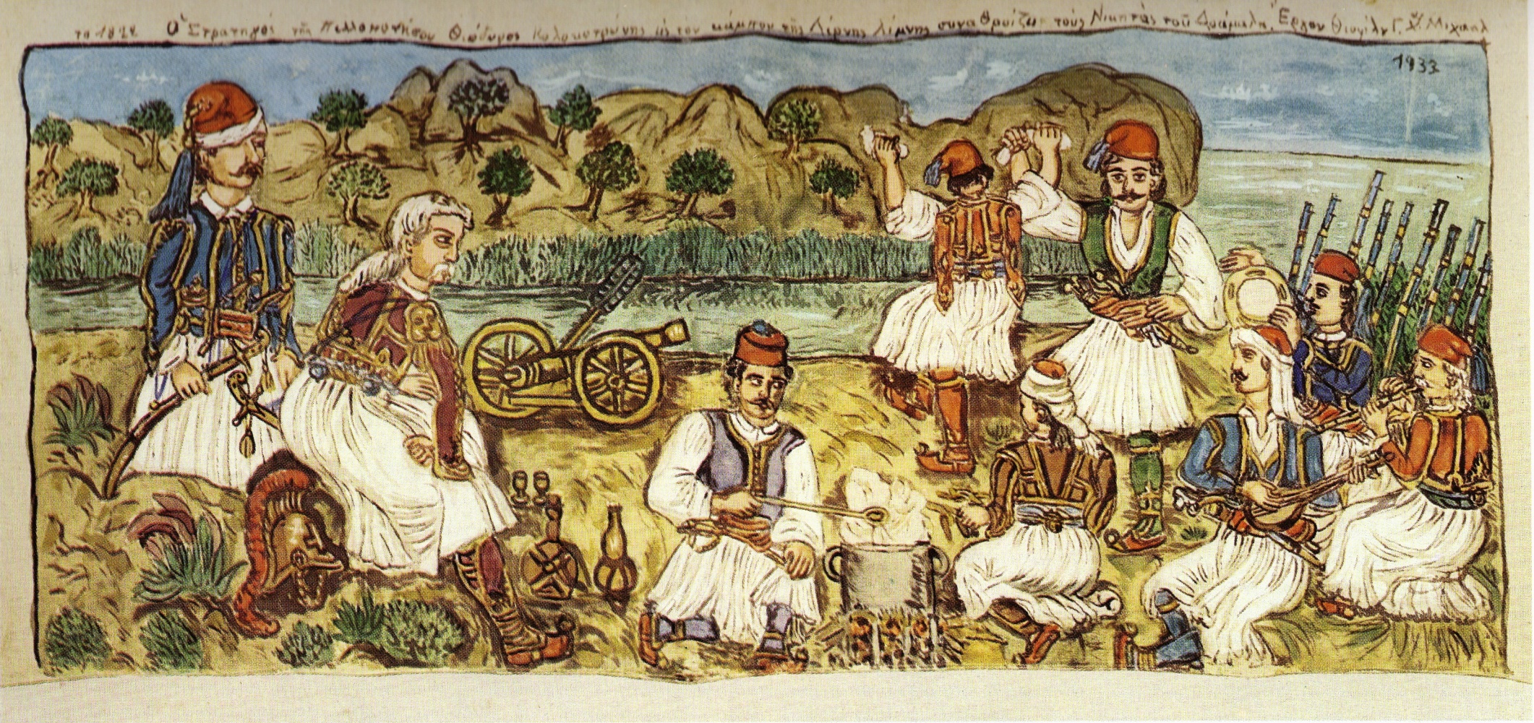
Τὸ 1822. Ὁ Στρατηγὸς τῆς "Πελλοπονήσου" Θεόδωρος Κολοκοτρώνης εἰς τὸν κάμπον τῆς Λέρνης λίμνης
1933 – Μουσεῖο Teriade, Βαρειὰ Μυτιλήνης

Slide 20

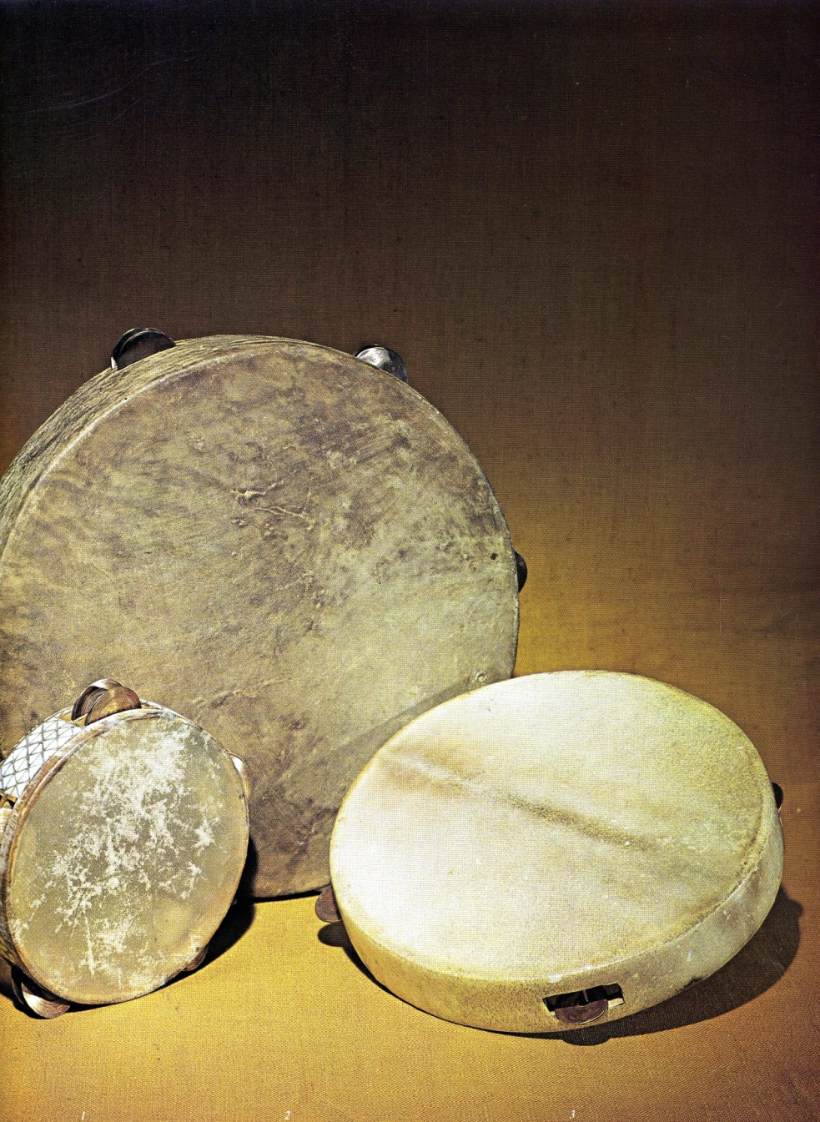
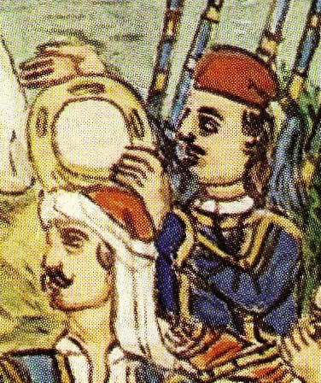
Ντέφι, Νταϊρές, Ντα(χ)αρές

Slide 21
Ἑνότητα Πρώτη
  Μουσικὰ Ὄργανα
  Συγχρόνων (καὶ οἰκείων) μὲ τὸ Θεόφιλο Παραδόσεων
  Ἑλληνικῆς Παραδόσεως
  Β. Πνευστά – Μὲ στόμιο

Slide 22
Ὁ Κατσαντώνης εἰς τὰ Τζουμέρκα
1910 - Μουσεῖο Κοντοῦ, Ἀνακασιὰ Βόλου

Slide 23
Ὁ Κατσαντώνης
εἰς τὰ Τζουμέρκα
1910 - Μουσεῖο Κοντοῦ, Ἀνακασιὰ Βόλου

Slide 24
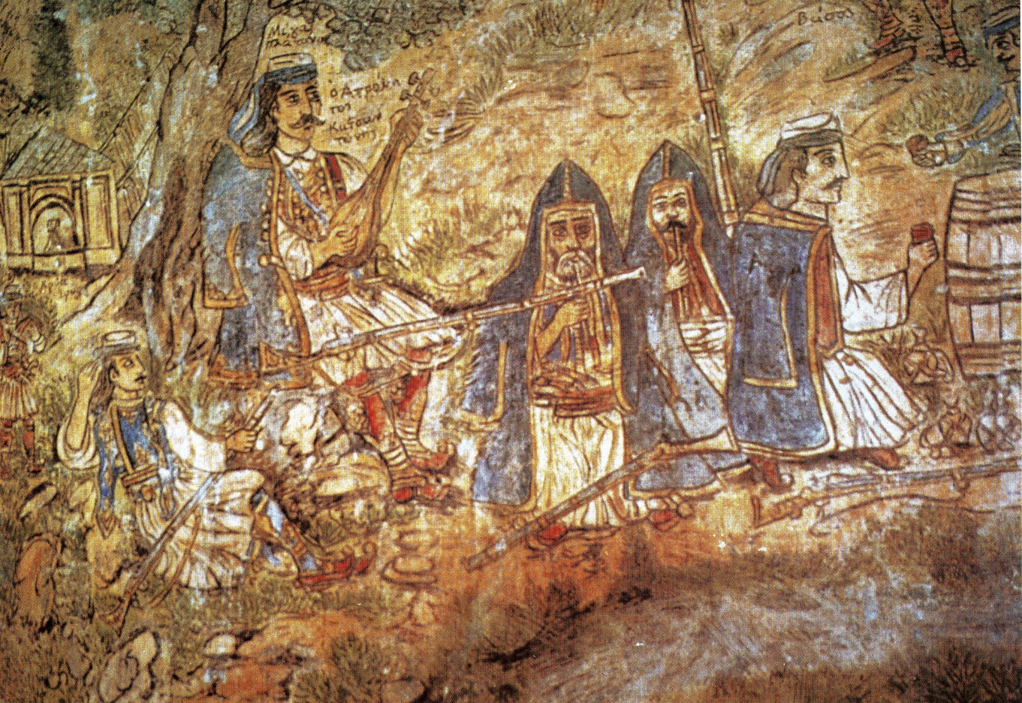
Ὁ Κατσαντώνης εἰς τὰ Τζουμέρκα
1910 - Μουσεῖο Κοντοῦ, Ἀνακασιὰ Βόλου

Slide 25
Τὸ 1822. Ὁ Στρατηγὸς τῆς "Πελλοπονήσου" Θεόδωρος Κολοκοτρώνης εἰς τὸν κάμπον τῆς Λέρνης λίμνης
1933 – Μουσεῖο Teriade, Βαρειὰ Μυτιλήνης

Slide 26
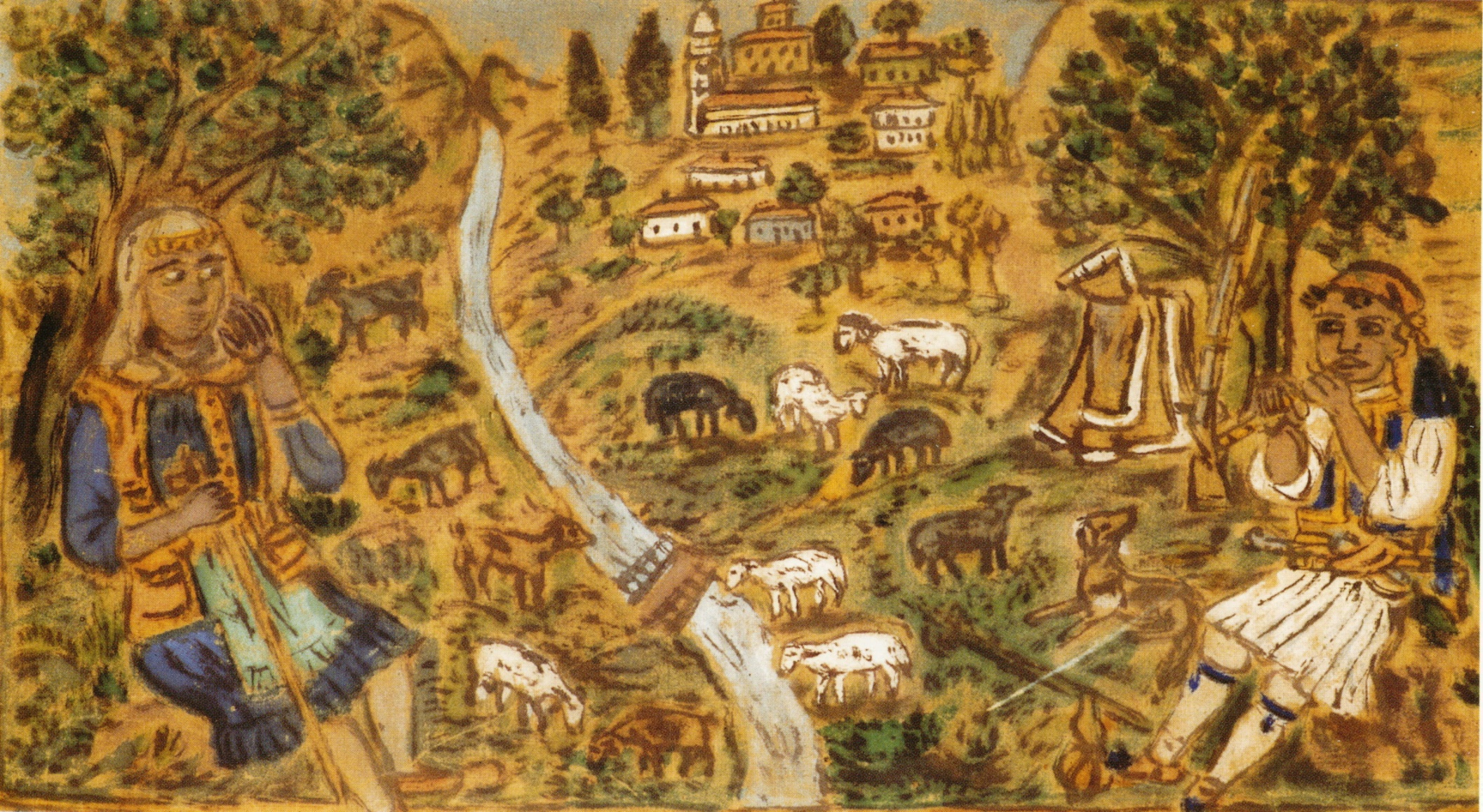
Μουσουνίτσα παρὰ τὴν γέφυρα τῆς Ἀλαμάνας
19?? – Ἰδιωτικὴ Συλλογή
Notes:
Η γυναίκα μπορεί και να τραγουδάει – Φλογέρα – Βουκολικό

Slide 27
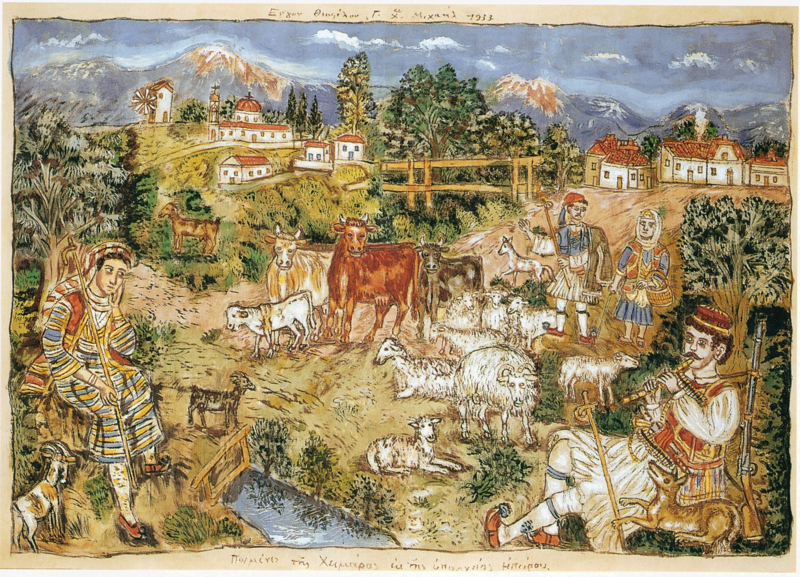
Ποιμένες Χειμάρας ἐκ τῆς "ὑπαρχείας" Ἡπείρου
1933 – Μουσεῖο Teriade, Βαρειὰ Μυτιλήνης

Slide 28
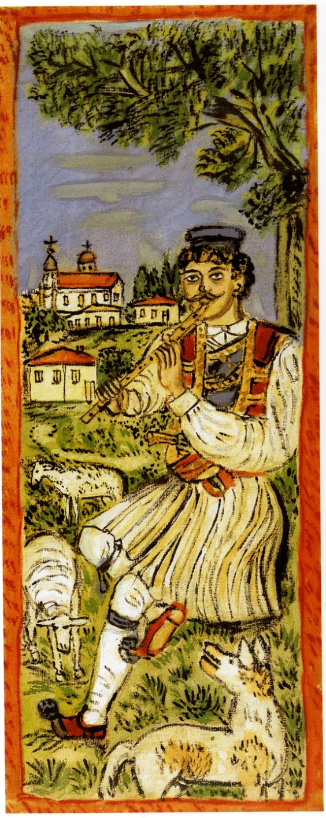
Βοσκός
19?? – Μακεδονικὸ Μουσεῖο Σύγχρονης Τέχνης

Slide 29
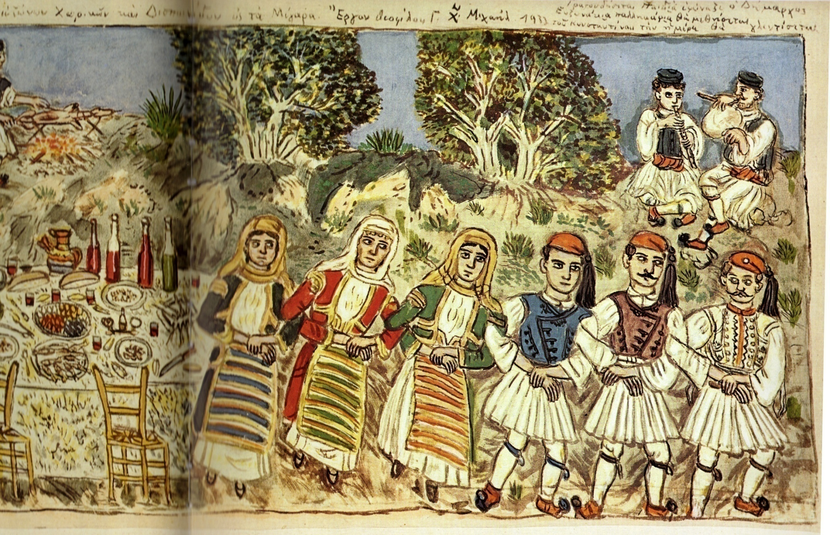
Ὁ Χορός... εἰς τὰ Μέγαρα
1933 – Μουσεῖο Teriade

Slide 30
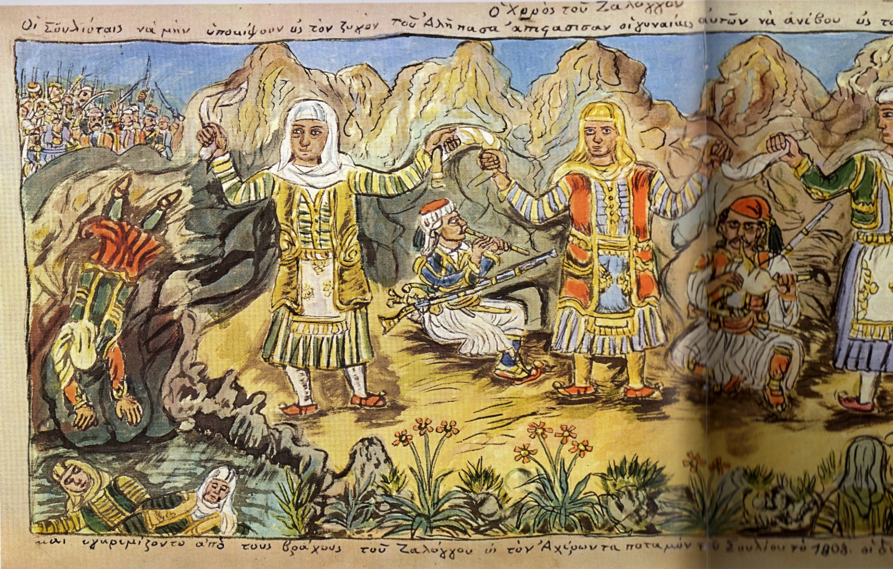
Ὁ Χορὸς τοῦ Ζαλόγγου
1929 – Μουσεῖο Teriade

Slide 31
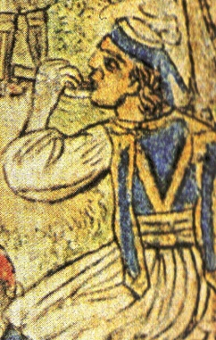
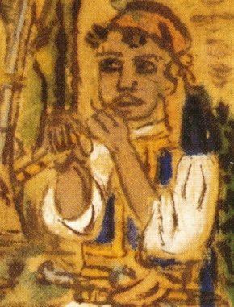
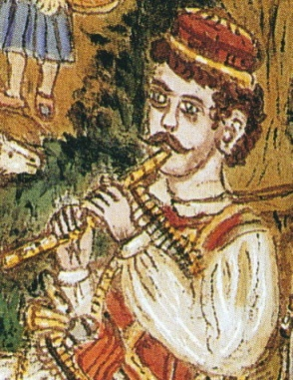
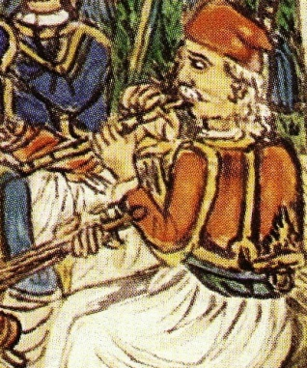
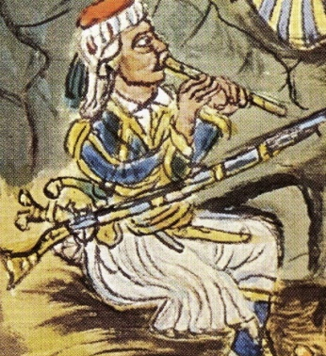
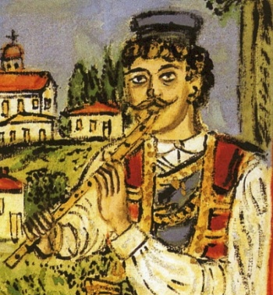
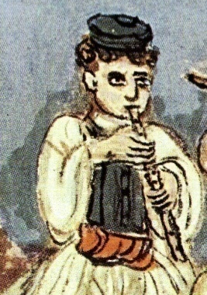
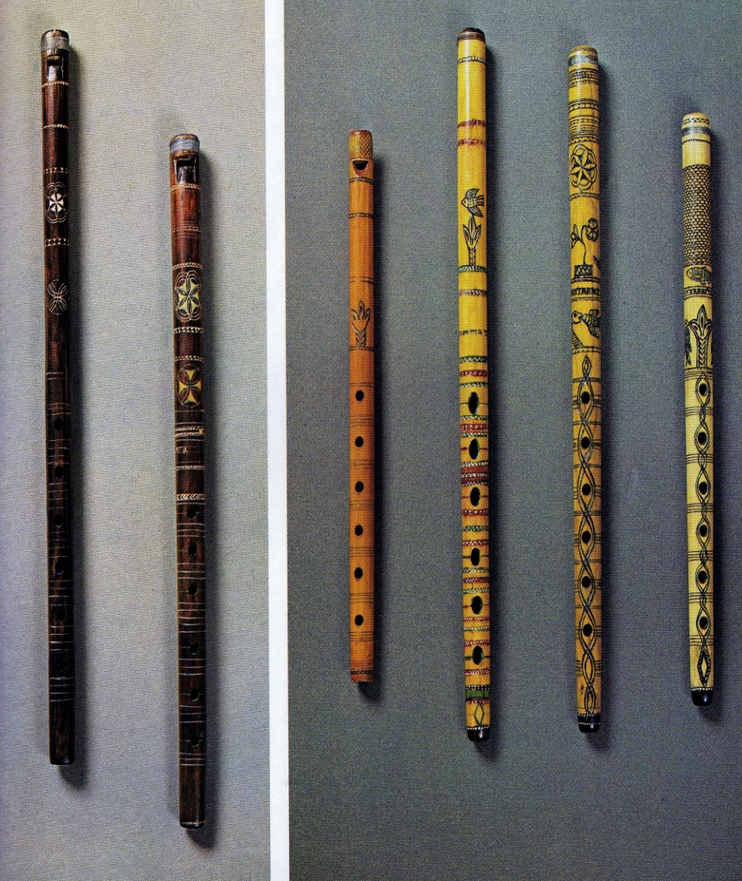
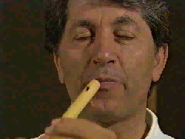
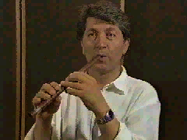

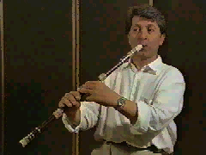
Σουραύλι, Φλογέρα, Τζαμάρα, Καβάλι

Slide 32
Ἑνότητα Πρώτη
  Μουσικὰ Ὄργανα
  Συγχρόνων (καὶ οἰκείων) μὲ τὸ Θεόφιλο Παραδόσεων
  Ἑλληνικῆς Παραδόσεως
  Β. Πνευστά – Μὲ καλάμι

Slide 33
Ὁ χαιρετισμός τοῦ Μάη
1910 – Λαογραφικὸ Κέντρο Κίτσου Μακρῆ, Βόλος.

Slide 34
Πανήγυρις τῆς εἰσοδείας τοῦ Κονιὰκ τοῦ Ἀνδρέου Καμπᾶ ἐν Πειραιεῖ
1930 – Ἰδιωτικὴ Συλλογή, Μυτιλήνη

Slide 35
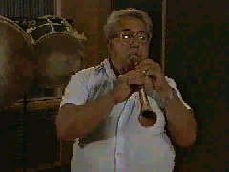
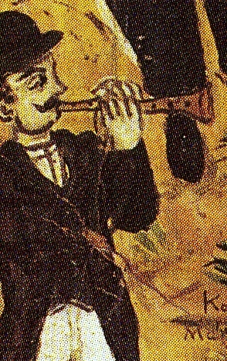
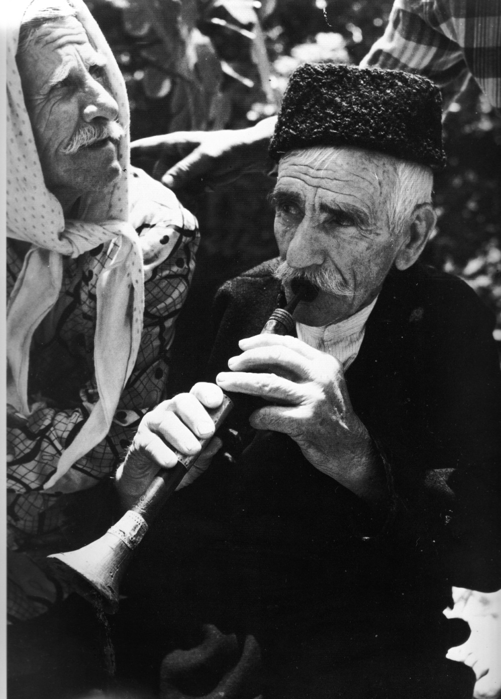
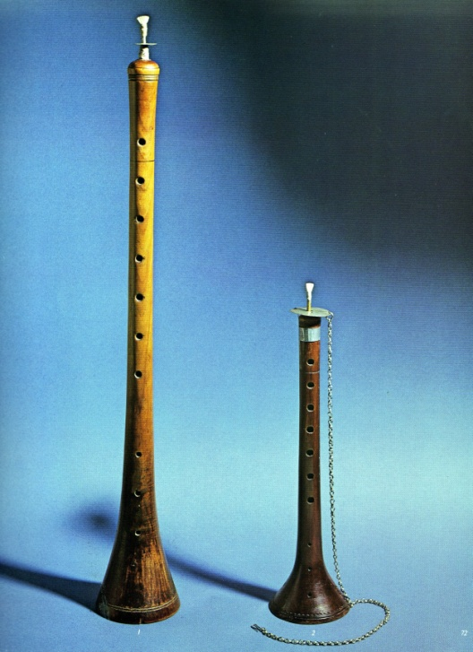
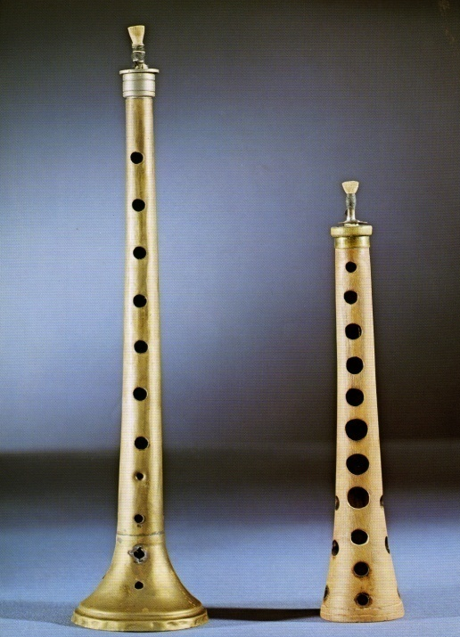
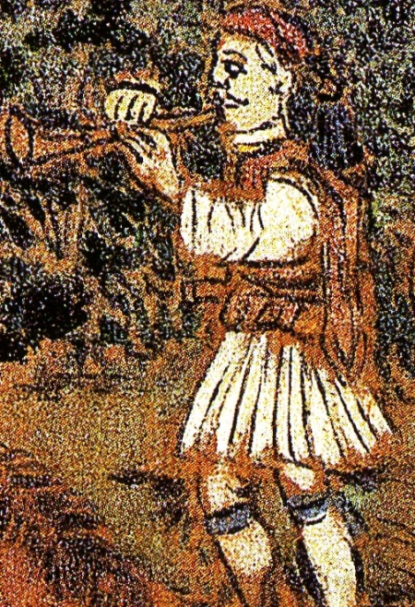
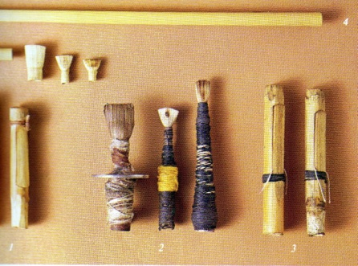
Ζουρνάς, Πίπιζα, Καραμούζα

Slide 36
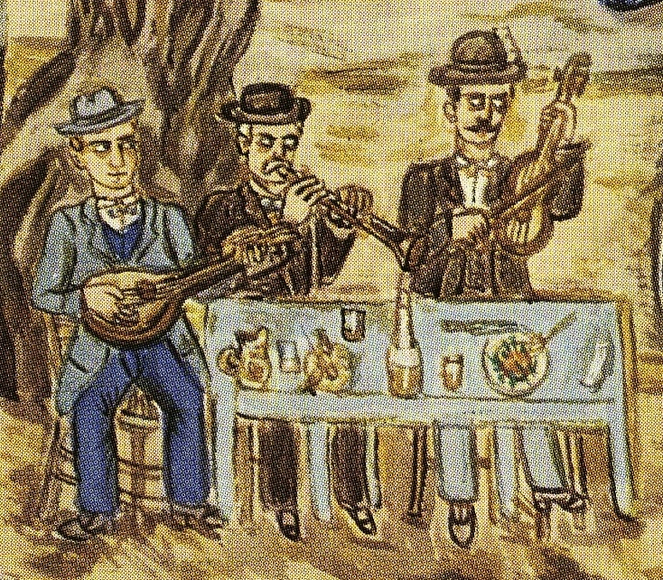
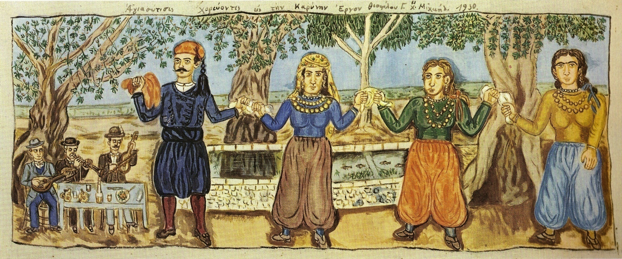
"Ἁγιασιώτισες Χορεύοντες" εἰς τὴν Καρύνην.
1930 - Μουσεῖο Teriade, Βαρειὰ Μυτιλήνης

Slide 37


Κλαρίνο

Slide 38
Ἑνότητα Πρώτη
  Μουσικὰ Ὄργανα
  Συγχρόνων (καὶ οἰκείων) μὲ τὸ Θεόφιλο Παραδόσεων
  Ἑλληνικῆς Παραδόσεως
  Β. Πνευστά – Μὲ ἀσκό

Slide 39


Ὁ Χορὸς τοῦ Ζαλόγγου
1929 – Μουσεῖο Teriade, Βαρειὰ Μυτιλήνης

Slide 40
Ὁ Χορός... εἰς τὰ Μέγαρα
1933 – Μουσεῖο Teriade

Slide 41




Τσαμπούνα, Γκάϊντα

Slide 42
Ἑνότητα Πρώτη
  Μουσικὰ Ὄργανα
  Συγχρόνων (καὶ οἰκείων) μὲ τὸ Θεόφιλο Παραδόσεων
  Ἑλληνικῆς Παραδόσεως
  Γ. Ἔγχορδα - Λαουτοειδή

Slide 43

Ὁ Ρήγας Φεραῖος ἐξάπτει τὸν ὑπὲρ τῆς ἐλευθερίας τῆς Ἑλλάδος πρὸς τοὺς Ἕλληνας ἔρωτα
1910 - Μουσεῖο Κοντοῦ, Ἀνακασιὰ Βόλου

Slide 44

Ὁ ἀτρώμητος Κατσαντώνης
1905 – Ἰδιωτικὴ Συλλογή

Slide 45

Ὁ Κατσαντώνης εἰς τὰ Τζουμέρκα
19?? - Μουσεῖο Κοντοῦ, Ἀνακασιὰ Βόλου

Slide 46


Ὁ Κατσαντώνης εἰς τὰ Τζουμέρκα
1911 – Καφενεῖο Μαρίας Γκρέκου, Μακρινίτσα Πηλίου

Slide 47

Ὁ Κατσαντώνης
εἰς τὰ Τζουμέρκα
1910 - Μουσεῖο Κοντοῦ, Ἀνακασιὰ Βόλου

Slide 48

Ὁ Κολοκοτρώνης
1912 - Μουσεῖο Κοντοῦ, Ἀνακασιὰ Βόλου

Slide 49
Τὸ 1822. Ὁ Στρατηγὸς τῆς "Πελλοπονήσου" Θεόδωρος Κολοκοτρώνης εἰς τὸν κάμπον τῆς Λέρνης λίμνης
1933 – Μουσεῖο Teriade, Βαρειὰ Μυτιλήνης

Slide 50







Ματολίνο - Ταμπουράς

Slide 51



Ταμπουράς

Slide 52
"Ἁγιασιώτισες Χορεύοντες" εἰς τὴν Καρύνην.
1930 - Μουσεῖο Teriade, Βαρειὰ Μυτιλήνης

Slide 53

Μπουζούκι

Slide 54
Ἑνότητα Πρώτη
  Μουσικὰ Ὄργανα
  Συγχρόνων (καὶ οἰκείων) μὲ τὸ Θεόφιλο Παραδόσεων
  Ἑλληνικῆς Παραδόσεως
  Γ. Ἔγχορδα – Μὲ Δοξάρι

Slide 55

"Λίμνιος" Κεχαγιᾶς
1933, Μουσεῖο Teriade, Βαρειὰ Μυτιλήνης

Slide 56



Κεχαγιάδικη Λύρα Λήμνου

Slide 57




Ἄλλοι Τύποι Λύρας

Slide 58
"Ἁγιασιώτισες Χορεύοντες" εἰς τὴν Καρύνην.
1930 - Μουσεῖο Teriade, Βαρειὰ Μυτιλήνης

Slide 59






Βιολόλυρα, Βιολί

Slide 60
Ἑνότητα Πρώτη
  Μουσικὰ Ὄργανα
  Συγχρόνων (καὶ οἰκείων) μὲ τὸ Θεόφιλο Παραδόσεων
  Ὀθωμανικῆς Παραδόσεως
  A. Ἰδιόφωνα

Slide 61


Ἐν Σμύρνῃ κάμηλοι φορτηγοί
1932 – Μουσεῖο Teriade Βαρειὰ Μυτιλήνης

Slide 62
Ἑνότητα Πρώτη
  Μουσικὰ Ὄργανα
  Συγχρόνων (καὶ οἰκείων) μὲ τὸ Θεόφιλο Παραδόσεων
  Ὀθωμανικῆς Παραδόσεως
  Β. Κρουστά

Slide 63

Ὁ Ἀρκουδιάρης
19?? – Ἰδιωτικὴ Συλλογή

Slide 64

Ἡ Ἄρκτος χορεύουσα
1933 – – Μουσεῖο Teriade, Βαρειὰ Μυτιλήνης

Slide 65


Μέγα Τουρκικὸν ἐξωχικὸν Καφενεῖον τοῦ Ἀϊδινίου.
Ἡ Διασκέδασις… ἐν ἡμέρᾳ τοῦ βαϊράσμιου.
1933 – Μουσεῖο Teriade, Βαρειὰ Μυτιλήνης
4

Slide 66

Οἱ Ἀλβανοὶ Χορεύοντες
1932 – Μουσεῖο Teriade, Βαρειὰ Μυτιλήνης

Slide 67
Ἑνότητα Πρώτη
  Μουσικὰ Ὄργανα
  Συγχρόνων (καὶ οἰκείων) μὲ τὸ Θεόφιλο Παραδόσεων
  Ὀθωμανικῆς Παραδόσεως
  Γ. Πνευστά

Slide 68
Μέγα Τουρκικὸν ἐξωχικὸν Καφενεῖον τοῦ Ἀϊδινίου.
Ἡ Διασκέδασις… ἐν ἡμέρᾳ τοῦ βαϊράσμιου.
1933 – Μουσεῖο Teriade, Βαρειὰ Μυτιλήνης
4

Slide 69
Ἑνότητα Πρώτη
  Μουσικὰ Ὄργανα
  Συγχρόνων (καὶ οἰκείων) μὲ τὸ Θεόφιλο Παραδόσεων
  Ὀθωμανικῆς Παραδόσεως
  Δ. Ἔγχορδα – Λαουτοειδῆ

Slide 70


Τσιρίτογλου Ζεγπὲκ "Καπιτάνιος" τοῦ Ἀϊδινίου τὸ 1870
1930 – Μουσεῖο Teriade, Βαρειὰ Μυτιλήνη

Slide 71

Ὀθωμανὶς "πιανίζει" Τουρκικὸν παιγνίδιον Μπαγλαμᾶ
1927 – Μουσεῖο Teriade, Βαρειὰ Μυτιλήνης

Slide 72
Οἱ Ἀλβανοὶ Χορεύοντες
1932 – Μουσεῖο Teriade, Βαρειὰ Μυτιλήνης

Slide 73







Σάζ(ι), Μπαγλαμάς

Slide 74
Ἑνότητα Πρώτη
Μουσικὰ Ὄργανα
  Παλαιῶν ἢ ξένων
  (μὴ οἰκείων στὸ Θεόφιλο)
  Παραδόσεων

Slide 75
Ἑνότητα Πρώτη
  Μουσικὰ Ὄργανα
  παλαιῶν ἢ ξένων (μὴ οἰκείων στὸ Θεόφιλο) Παραδόσεων
  Ἀρχαῖα Ἑλληνικά
  Εὐρωπαϊκῆς Παραδόσεως

Slide 76
Ἑνότητα Πρώτη
  Μουσικὰ Ὄργανα
  παλαιῶν ἢ ξένων (μὴ οἰκείων στὸ Θεόφιλο) Παραδόσεων
  Ἀρχαῖα Ἑλληνικά
  Α. Κρουστά

Slide 77

Ἑλληνὶς Χορεύτρια
1929 – Μουσεῖο Teriade, Βαρειὰ Μυτιλήνης

Slide 78

Ραψωδός,
Ἡ ἀνάγνωσις τοῦ Ὁμήρου
1930 – Μουσεῖο Teriade, Βαρειὰ Μυτιλήνης

Slide 79
Ἑνότητα Πρώτη
  Μουσικὰ Ὄργανα
  παλαιῶν ἢ ξένων (μὴ οἰκείων στὸ Θεόφιλο) Παραδόσεων
  Ἀρχαῖα Ἑλληνικά
  Β. Πνευστά

Slide 80

Τοιχογραφικὸ θέμα
1910 – Λαογραφικὸ Κέντρο Κίτσου Μακρῆ, Βόλος.

Slide 81


Ἀποσπάσματα τοιχογραφίας ἀπὸ τὸ σπίτι τοῦ Δ. Γκουντέλια (στὸ Βόλο) μετὰ τοὺς σεισμοὺς τοῦ 1955.
1910 – Λαογραφικὸ Κέντρο Κίτσου Μακρῆ, Βόλος.

Slide 82


Ἡ Ἀρετοῦσα στέφει θέτει ἐπὶ τῆς κεφαλῆς τοῦ Ἐρωτόκριτου τὸ στέφανο τῆς νίκης
1910 – Ἰδιωτικὴ Συλλογή

Slide 83
Ἡ Ἀρετοῦσα στέφει θέτει ἐπὶ τῆς κεφαλῆς τοῦ Ἐρωτόκριτου τὸ στέφανο τῆς νίκης
1910 – Φοῦρνος Βελέντζα, Ἄλλη Μεριὰ Βόλου

Slide 84

1910 – Λαογραφικὸ Κέντρο Κίτσου Μακρῆ, Βόλος.
Ἀποσπάσματα τοιχογραφίας
ἀπὸ τὸ σπίτι τοῦ Λυκιαρδοπούλου
(στὸ Βόλο).

Slide 85
Ἑνότητα Πρώτη
  Μουσικὰ Ὄργανα
  παλαιῶν ἢ ξένων (μὴ οἰκείων στὸ Θεόφιλο) Παραδόσεων
  Ἀρχαῖα Ἑλληνικά
  Γ. Ἔγχορδα

Slide 86


Ἡ ποιήτρια τῆς νήσου λέσβου Σαπφῶ καὶ ὁ κυθαρωδὸς Ἀλκαῖος
1932 – Μουσεῖο Teriade, Βαρειὰ Μυτιλήνης

Slide 87
Ραψωδός,
Ἡ ἀνάγνωσις τοῦ Ὁμήρου
1930 – Μουσεῖο Teriade, Βαρειὰ Μυτιλήνης

Slide 88

Ραψωδός,
Ἡ ἀνάγνωσις τοῦ Ὁμήρου
1926 – Μουσεῖο Teriade, Βαρειὰ Μυτιλήνης

Slide 89






Ἑξάχορδη Κιθάρα

Slide 90
Ἑνότητα Πρώτη
  Μουσικὰ Ὄργανα
  παλαιῶν ἢ ξένων (μὴ οἰκείων στὸ Θεόφιλο) Παραδόσεων
  Εὐρωπαϊκῆς Παραδόσεως

Slide 91



Ἡ ὡραία Ἀδριάνα τῶν Ἀθηνῶν
1930 – Ἐθνικὴ Πινακοθήκη Ἀθηνῶν

Slide 92



Πηδῶντες τὴ φωτιά.
Ξιφομαχία Ἄγγλων Σκωτσέζων καὶ ἄλλοι "παιανίζων« τὰ ὄργανα τῆς μουσικῆς
1933 – Μουσεῖο Teriade, Βαρειὰ Μυτιλήνης

Slide 93
Ἑνότητα Δεύτερη
Τραγούδι
Ἔκφραση

Slide 94
Ὁ Κατσαντώνης
εἰς τὰ Τζουμέρκα
1910 - Μουσεῖο Κοντοῦ, Ἀνακασιὰ Βόλου

Slide 95
Μουσουνίτσα παρὰ τὴν γέφυρα τῆς Ἀλαμάνας
19?? – Ἰδιωτικὴ Συλλογή
Notes:
Η γυναίκα μπορεί και να τραγουδάει – Φλογέρα – Βουκολικό

Slide 96
Ποιμένες Χειμάρας ἐκ τῆς "ὑπαρχείας" Ἡπείρου
1933 – Μουσεῖο Teriade, Βαρειὰ Μυτιλήνης

Slide 97
Βοσκός
19?? – Μακεδονικὸ Μουσεῖο Σύγχρονης Τέχνης

Slide 98
"Λίμνιος" Κεχαγιᾶς
1933, Μουσεῖο Teriade, Βαρειὰ Μυτιλήνης

Slide 99
Ἑνότητα Τρίτη
Χορός

Slide 100

Ὁ Χορὸς τοῦ Ζαλόγγου
1929 – Μουσεῖο Teriade, Βαρειὰ Μυτιλήνης

Slide 101
Ὁ Θεόδωρος Κολοκοτρώνης συναθροίζει εἰς τὴν λίμνην Λέρνην τοὺς νικητὲς τοῦ Δράμαλη
1912 – Μουσεῖο Κοντοῦ, Ἀνακασιὰ Βόλου

Slide 102
Τὸ 1822. Ὁ Στρατηγὸς τῆς "Πελλοπονήσου" Θεόδωρος Κολοκοτρώνης εἰς τὸν κάμπον τῆς Λέρνης λίμνης
1933 – Μουσεῖο Teriade, Βαρειὰ Μυτιλήνης

Slide 103
Ὁ χαιρετισμός τοῦ Μάη
1910 – Λαογραφικὸ Κέντρο Κίτσου Μακρῆ, Βόλος.

Slide 104
Πανήγυρις τῆς εἰσοδείας τοῦ Κονιὰκ τοῦ Ἀνδρέου Καμπᾶ ἐν Πειραιεῖ
1930 – Ἰδιωτικὴ Συλλογή, Μυτιλήνη

Slide 105
Ὁ Χορός... εἰς τὰ Μέγαρα
1933 – Μουσεῖο Teriade

Slide 106
"Ἁγιασιώτισες Χορεύοντες" εἰς τὴν Καρύνην.
1930 - Μουσεῖο Teriade, Βαρειὰ Μυτιλήνης

Slide 107
Οἱ Ἀλβανοὶ Χορεύοντες
1932 – Μουσεῖο Teriade, Βαρειὰ Μυτιλήνης

Slide 108

Μέγα Τουρκικὸν ἐξωχικὸν Καφενεῖον τοῦ Ἀϊδινίου.
Ἡ Διασκέδασις… ἐν ἡμέρᾳ τοῦ βαϊράσμιου.
1933 – Μουσεῖο Teriade, Βαρειὰ Μυτιλήνης

Slide 109
Ἑνότητα Τέταρτη
Ἀντιπολεμικὰ Μηνύματα

Slide 110
Μουσουνίτσα παρὰ τὴν γέφυρα τῆς Ἀλαμάνας
19?? – Ἰδιωτικὴ Συλλογή
Notes:
Η γυναίκα μπορεί και να τραγουδάει – Φλογέρα – Βουκολικό

Slide 111
Ὁ Θεόδωρος Κολοκοτρώνης συναθροίζει εἰς τὴν λίμνην Λέρνην τοὺς νικητὲς τοῦ Δράμαλη
1912 – Μουσεῖο Κοντοῦ, Ἀνακασιὰ Βόλου

Slide 112
Τὸ 1822. Ὁ Στρατηγὸς τῆς "Πελλοπονήσου" Θεόδωρος Κολοκοτρώνης εἰς τὸν κάμπον τῆς Λέρνης λίμνης
1933 – Μουσεῖο Teriade, Βαρειὰ Μυτιλήνης

Slide 113
Ὁ ἀτρώμητος Κατσαντώνης
1905 – Ἰδιωτικὴ Συλλογή

Slide 114
Ὁ Κατσαντώνης εἰς τὰ Τζουμέρκα
1910 - Μουσεῖο Κοντοῦ, Ἀνακασιὰ Βόλου

Slide 115
Ὁ Χορὸς τοῦ Ζαλόγγου
1929 – Μουσεῖο Teriade, Βαρειὰ Μυτιλήνης

Slide 116

Μέγα Τουρκικὸν ἐξωχικὸν Καφενεῖον τοῦ Ἀϊδινίου.
Ἡ Διασκέδασις… ἐν ἡμέρᾳ τοῦ βαϊράσμιου.
1933 – Μουσεῖο Teriade, Βαρειὰ Μυτιλήνης

Slide 117



Συρτοί Χοροί

Slide 118



Συρτοί Χοροί

Slide 119
Κωνσταντῖνος Χαριλ. Καραγκούνης
Θεολόγος - Δρ. Βυζαντινῆς Μουσικολογίας
Ὑπεύθυνος Πολιτιστικῶν Θεμάτων τῆς Διεύθυνσης Δευτεροβάθμιας Ἐκπαίδευσης Μαγνησίας
Ἀμοργοῦ 6Β - Τ.Κ.: 38500 - Βόλος - Τηλ.: + 30 6947774647
E-mail: 8kxk8@in.gr καὶ grpolit@dide.mag.sch.gr
Μουσικὲς ἐκφάνσεις
στὸ ἔργο τοῦ Θεόφιλου
Εὐχαριστῶ θερμῶς γιὰ τὴν ὑπομονή σας

